Slide 1
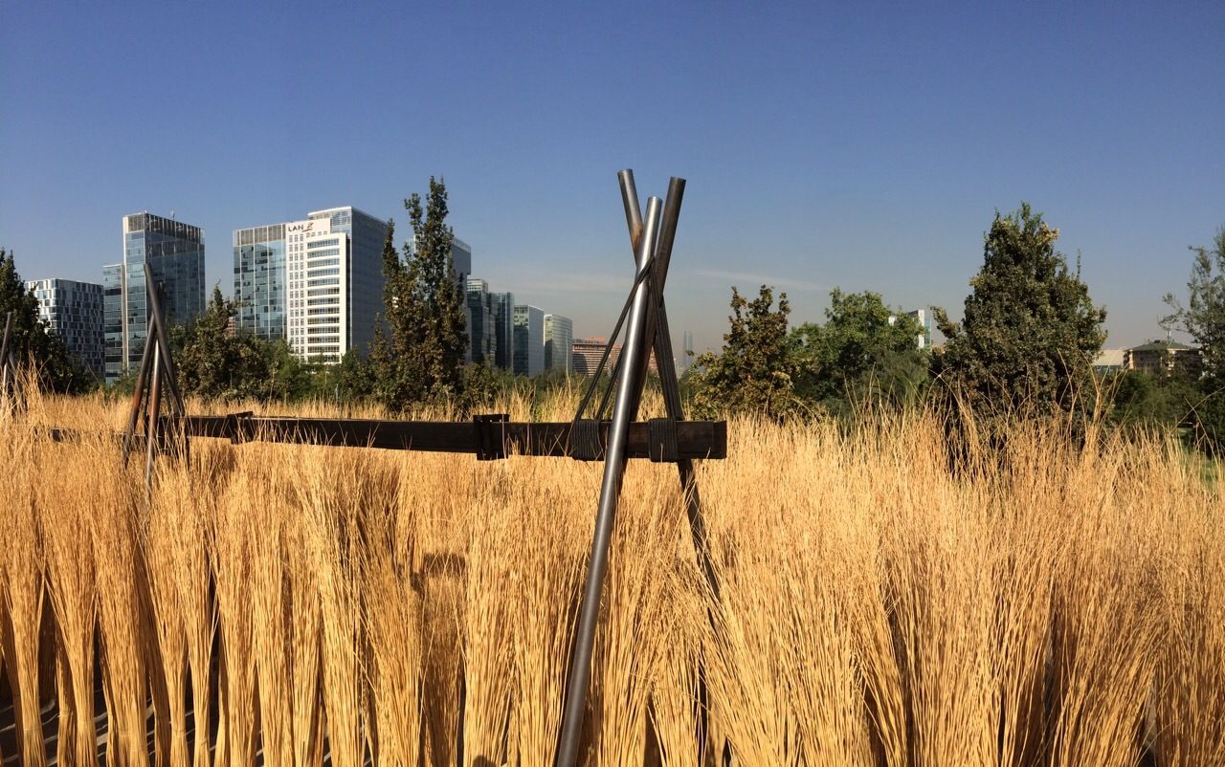
GRUPOTALCA
YAP-Constructo
Bosque de Mimbre
Procesos Locales
www.grupotalca.cl

Slide 2
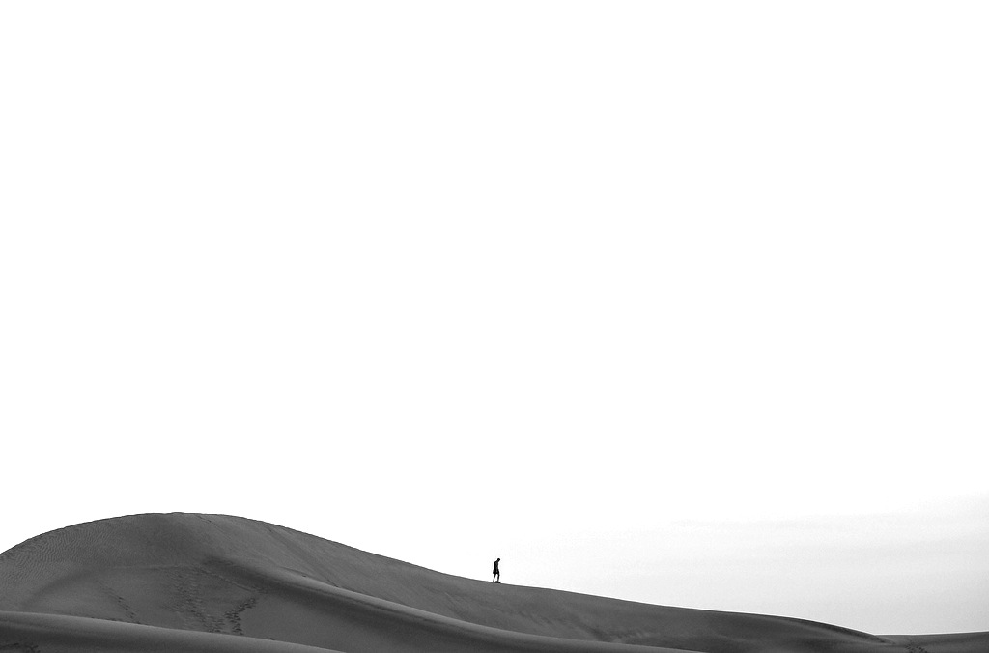
GRUPOTALCA.cl
Procesos Locales
Desde un territorio sin senderos

Slide 3
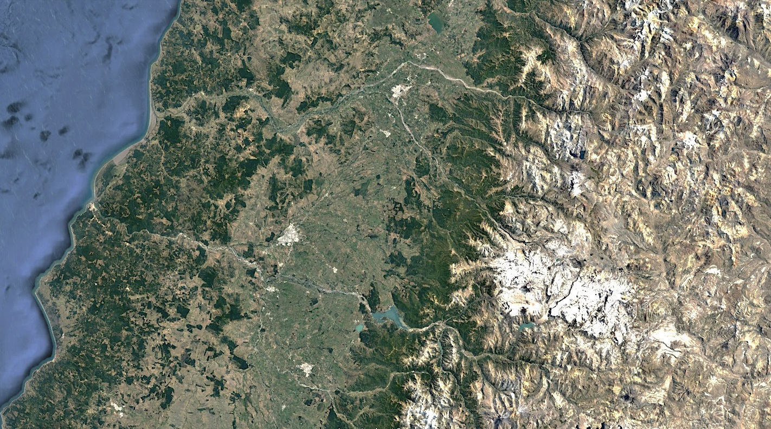
GRUPOTALCA.cl
Procesos Locales
Río Mataquito
Constitución
Talca
Río Maule

Slide 4
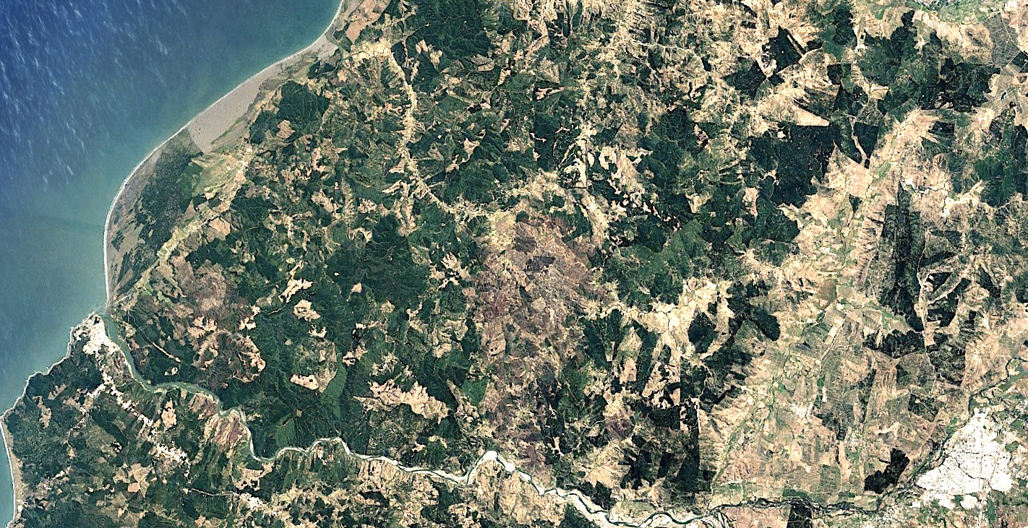
GRUPOTALCA.cl
Procesos Locales
Cuchi
Constitución
Talca
Río Maule

Slide 5
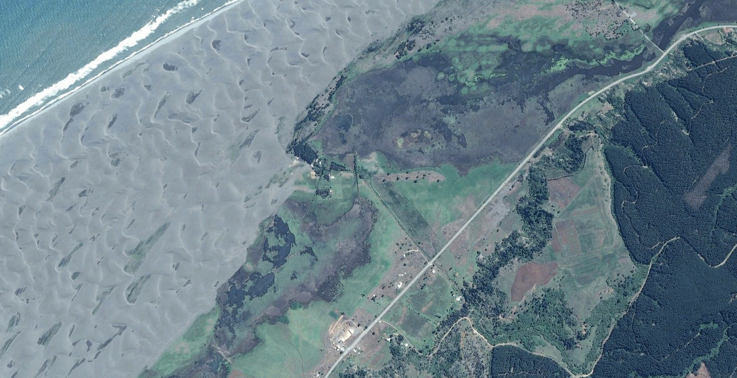
Cuchi

Slide 6
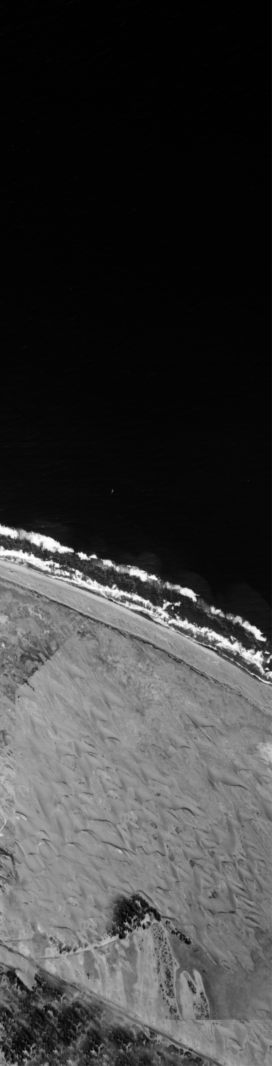
Cuchi , Dunas de Junquillar
Asentamiento sobre un territorio dunar

Slide 7
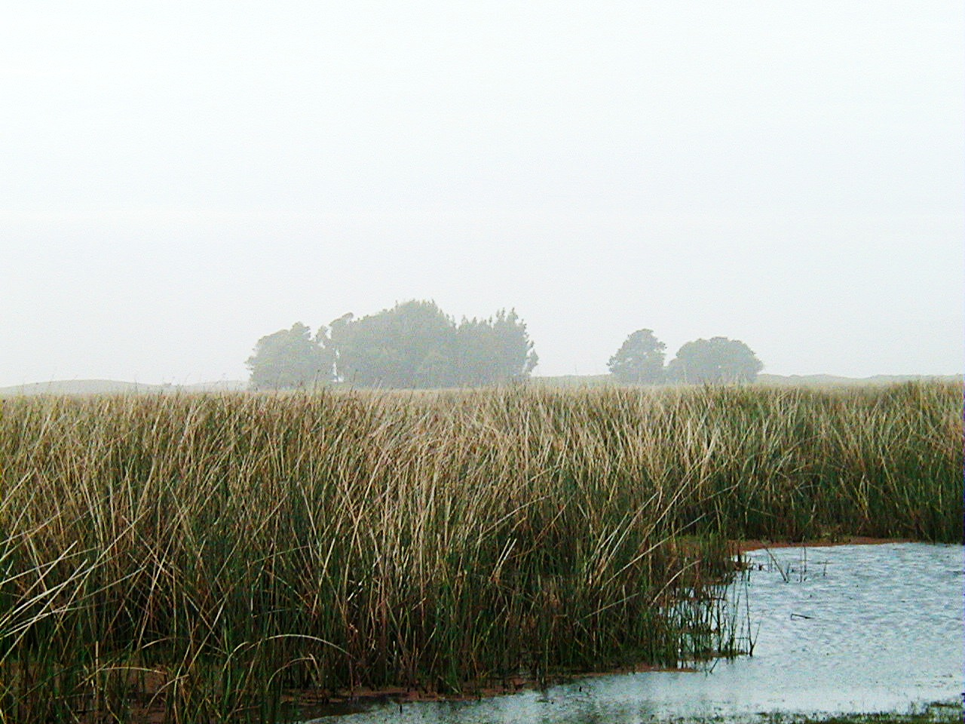
GRUPOTALCA.cl
Procesos Locales

Slide 8
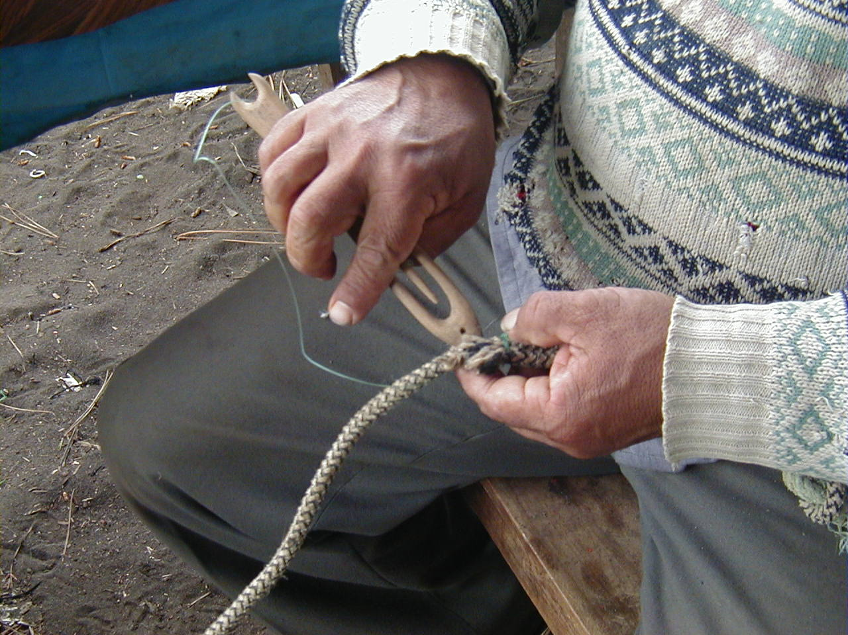
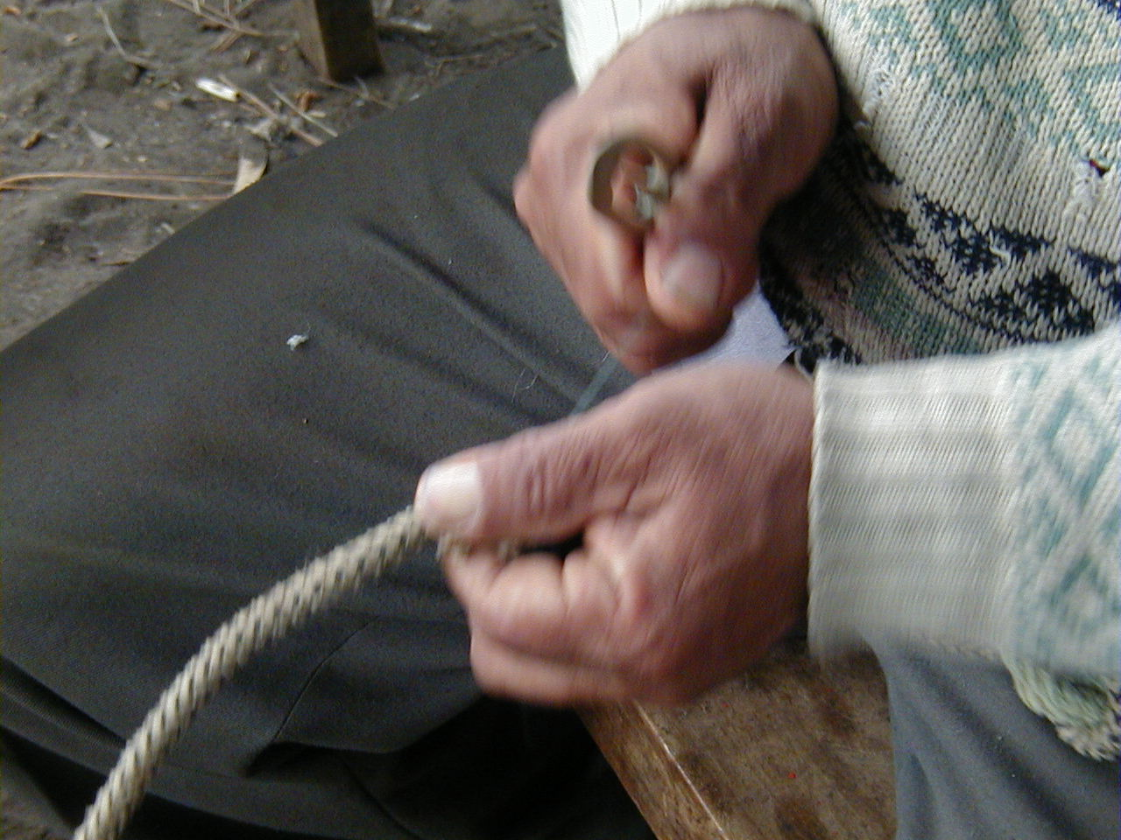
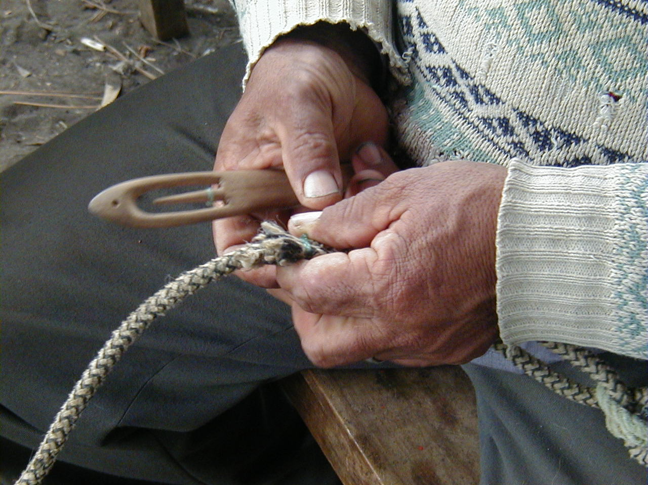
GRUPOTALCA.cl
Procesos Locales
El Oficio del Pescador
La sabiduría del oficio sobre enmendar redes

Slide 9
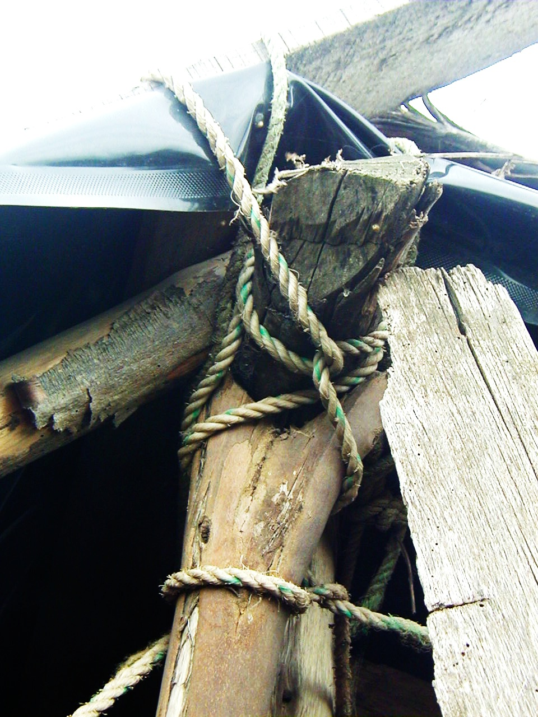
GRUPOTALCA.cl
Procesos Locales
El Nudo y la Amarra como Herramienta y solución constructiva
Herencia del OFICIO

Slide 10
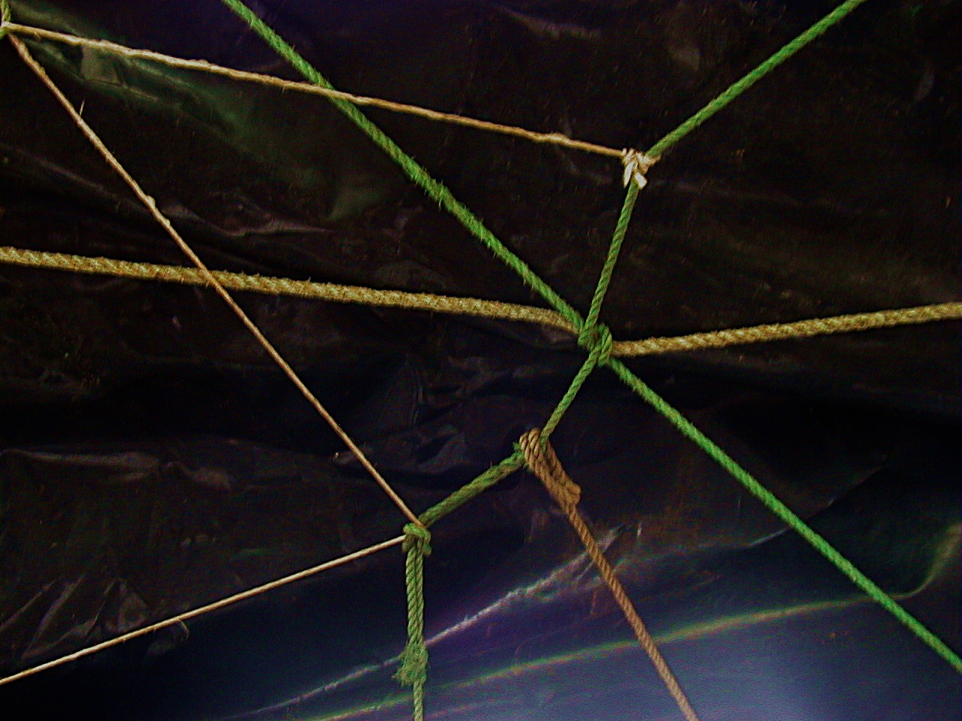
El Oficio del Pescador

Slide 11
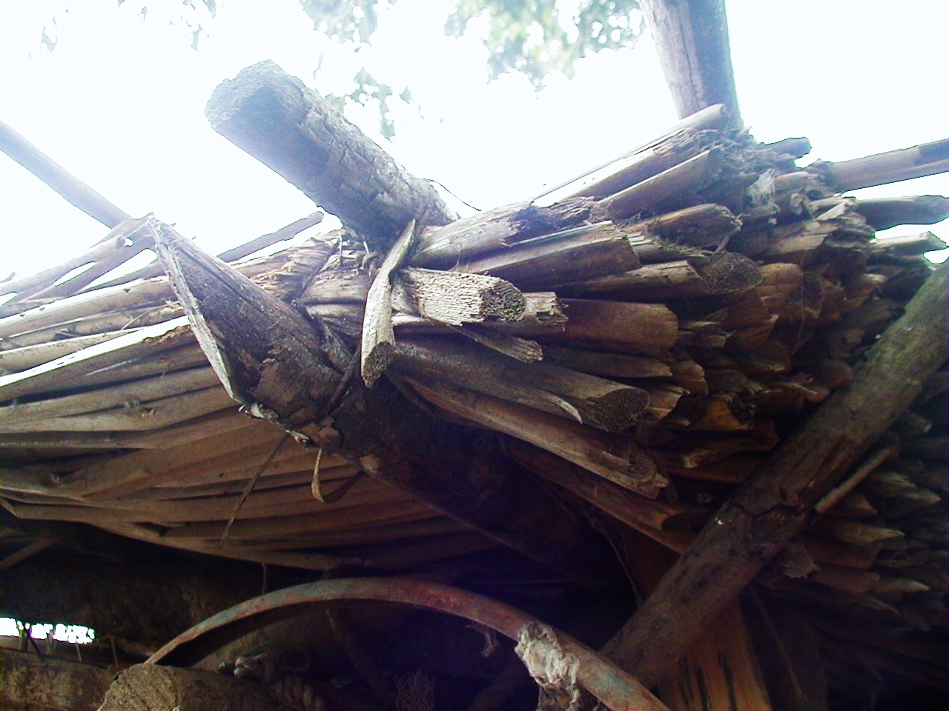

Slide 12
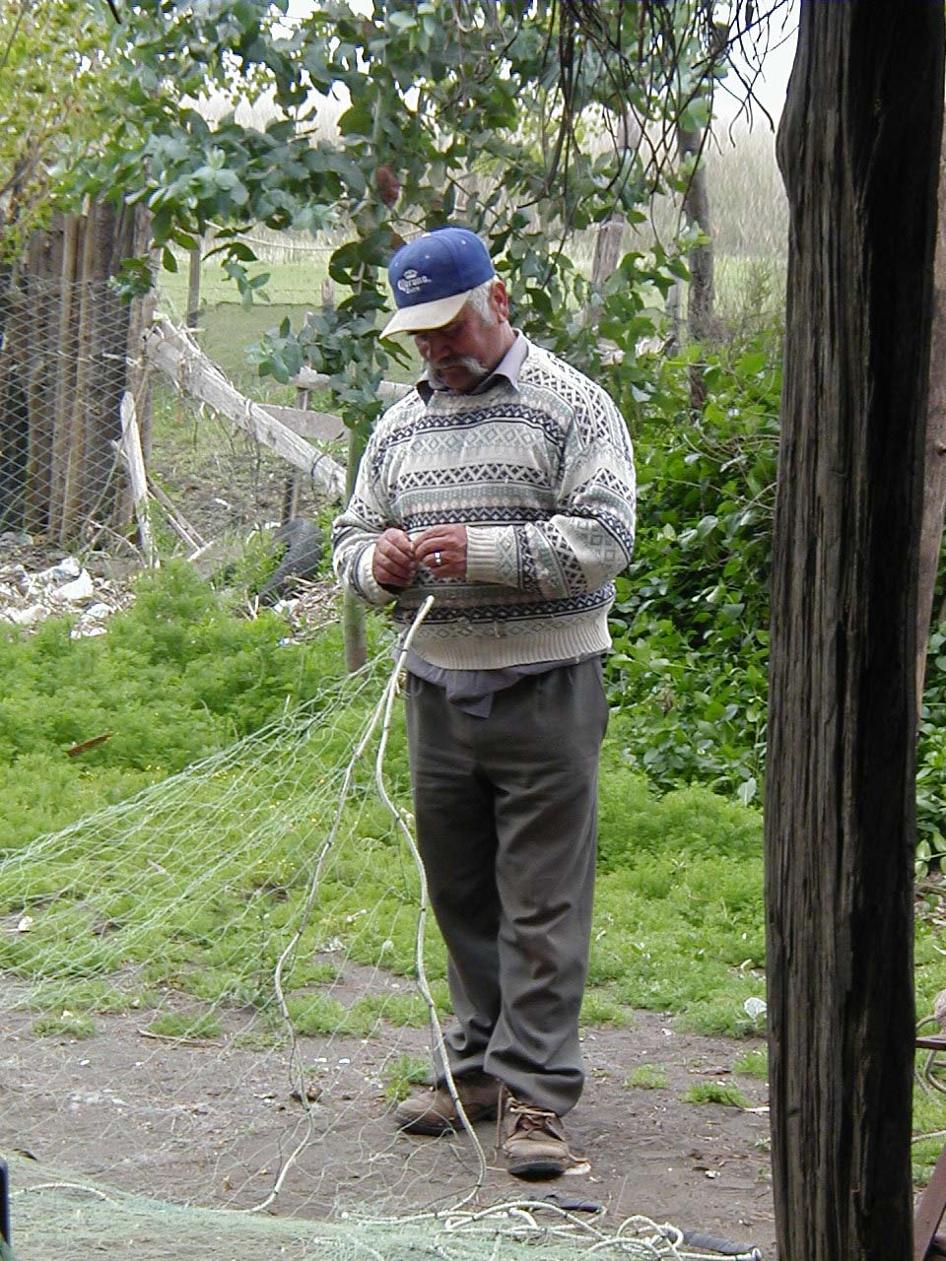
GRUPOTALCA.cl
Procesos Locales
Cuando el Oficio rima a la Acción

Slide 13
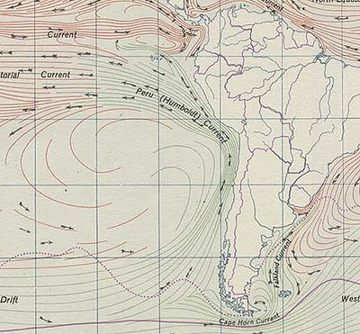
GRUPOTALCA.cl
Procesos Locales
Viento predominante
Sur – Oeste
Humboldt
Río Mataquito
Constitución
Talca
Río Maule

Slide 14
GRUPOTALCA.cl
Procesos Locales
Viento predominante
Sur – Oeste
Humboldt

Slide 15
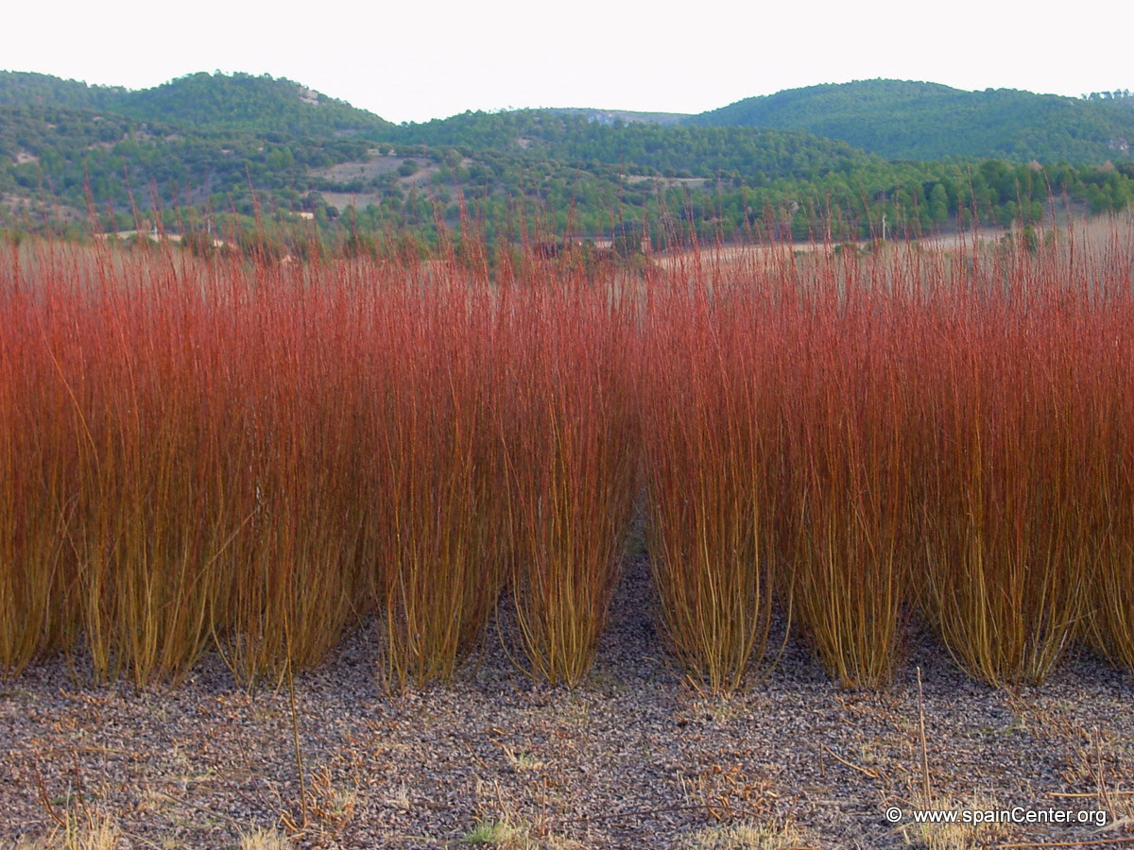
GRUPOTALCA.cl
Procesos Locales

Slide 16
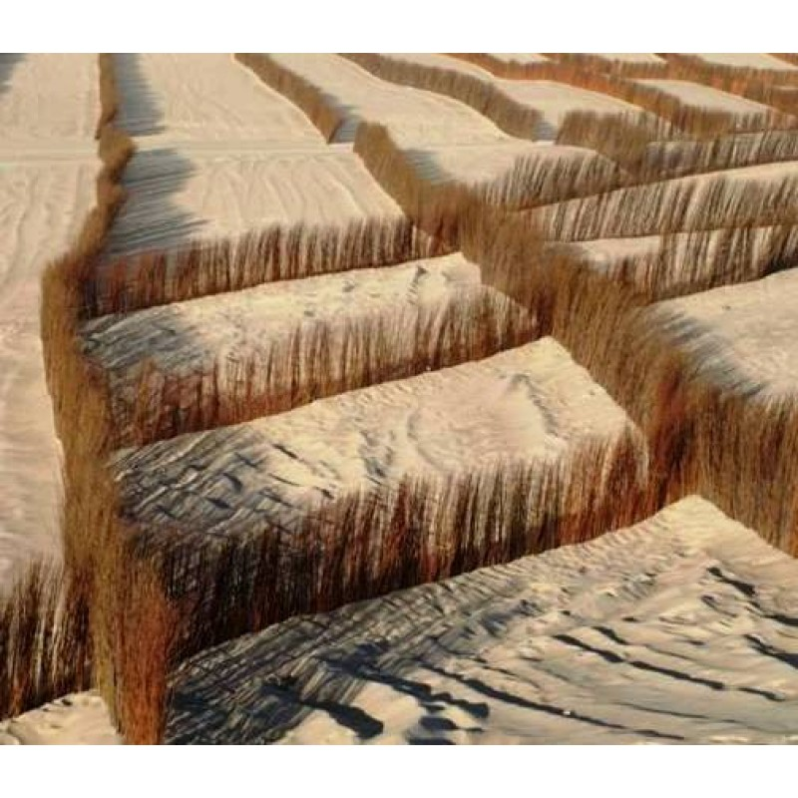
GRUPOTALCA.cl
Procesos Locales

Slide 17
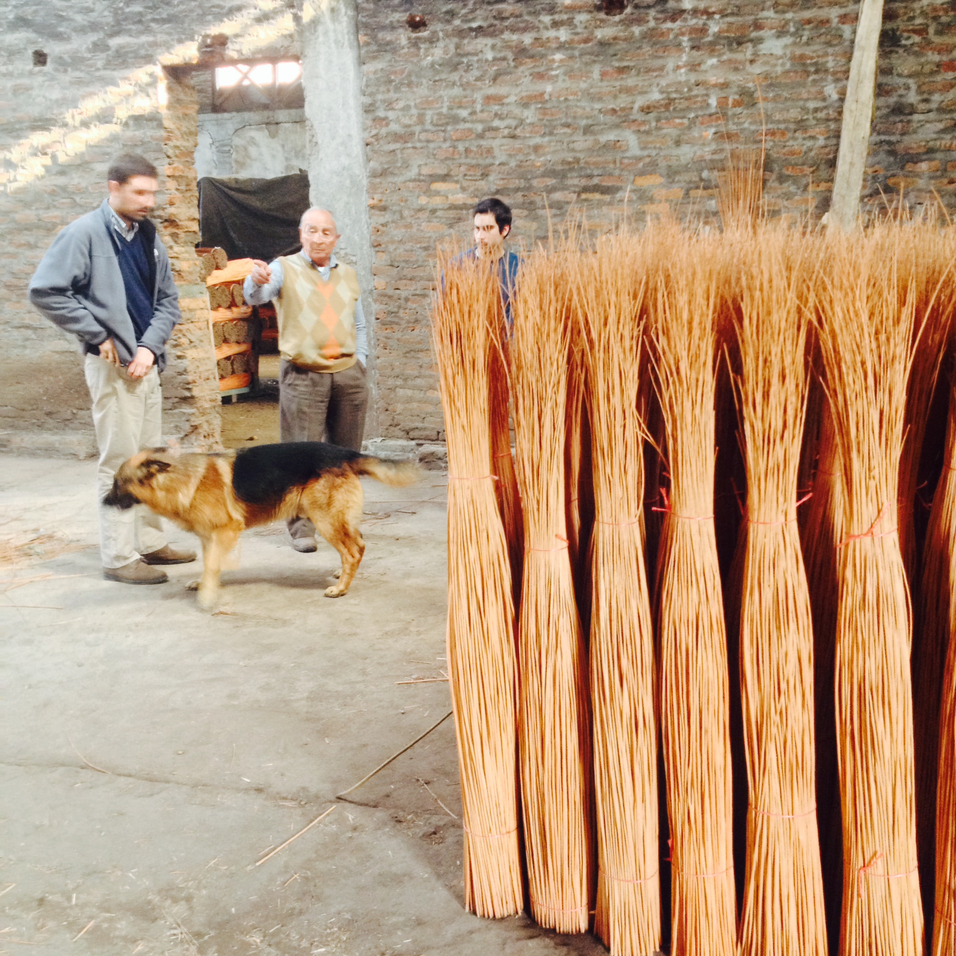
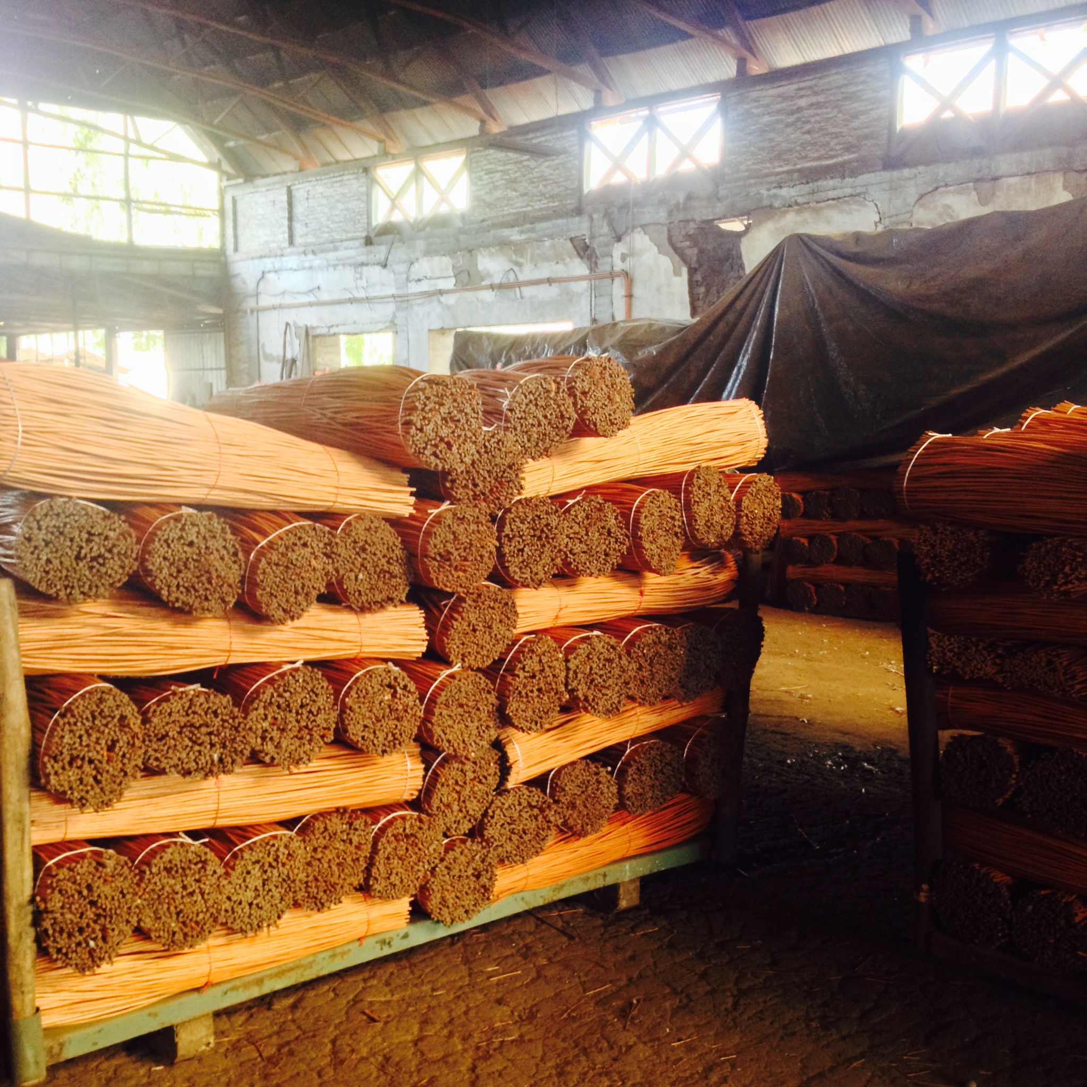
GRUPOTALCA.cl
Procesos Locales

Slide 18
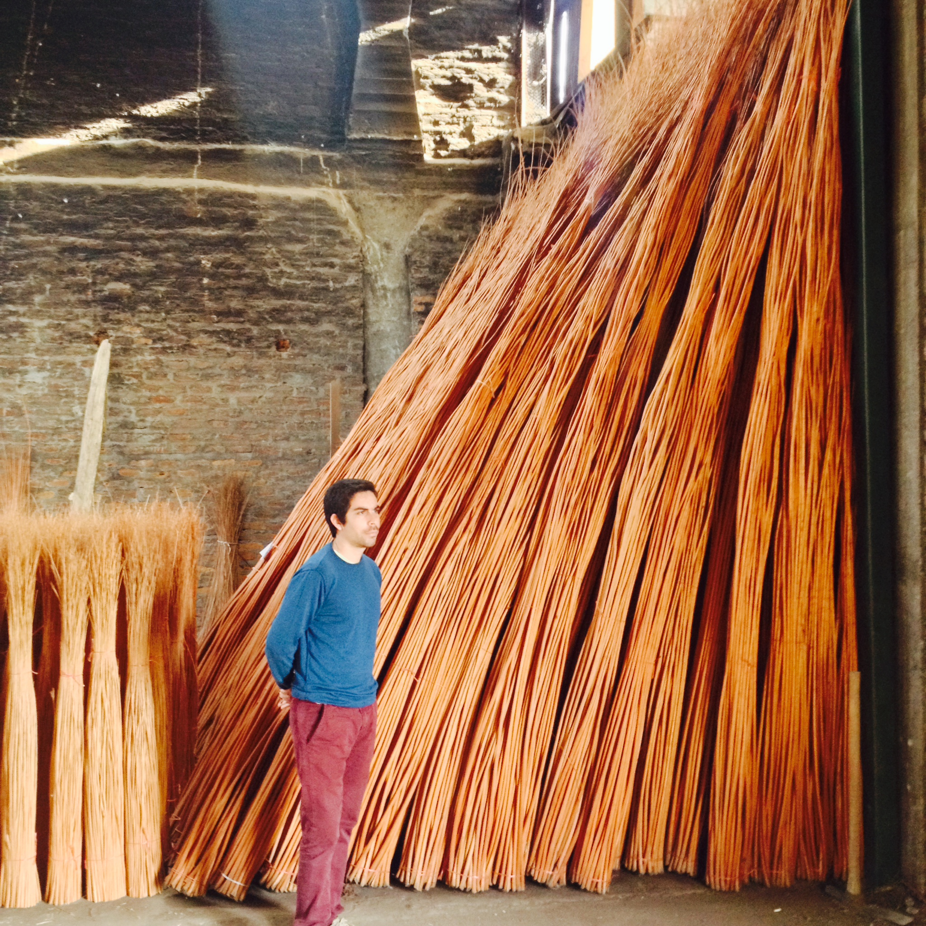
GRUPOTALCA.cl
Procesos Locales

Slide 19
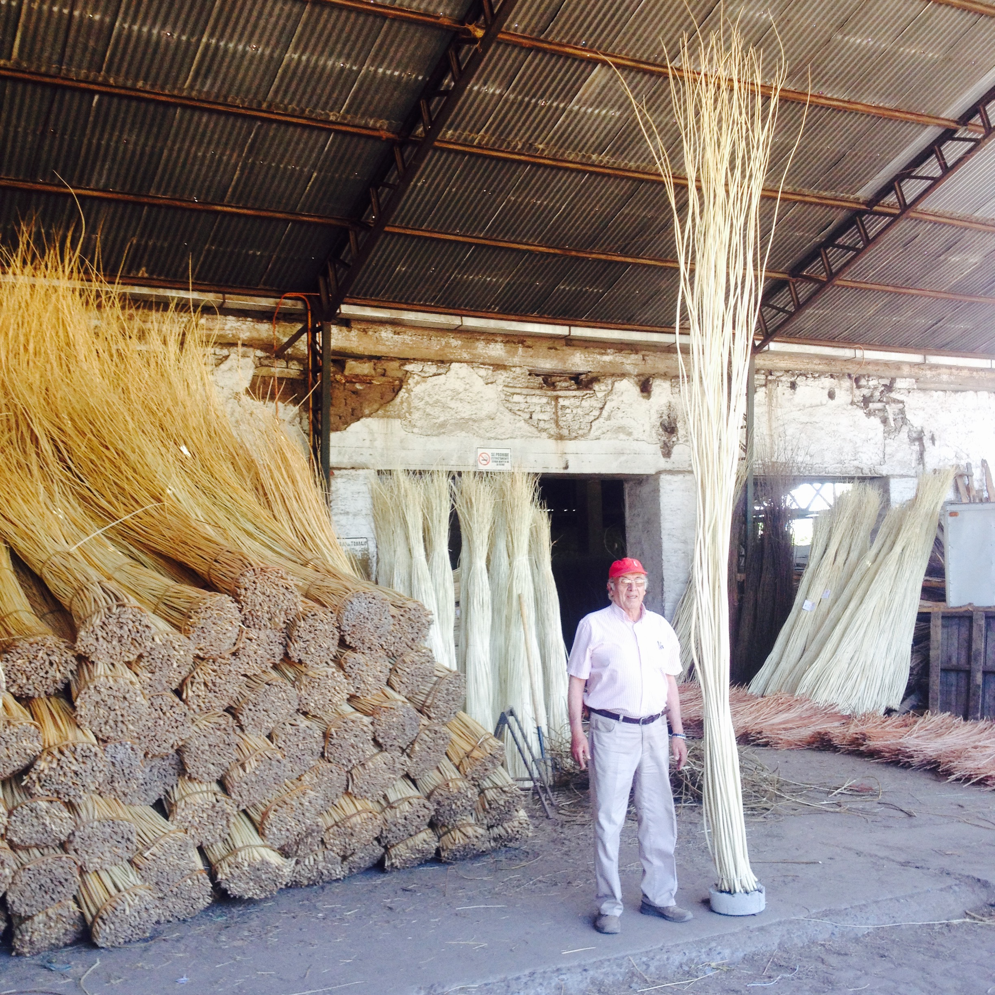
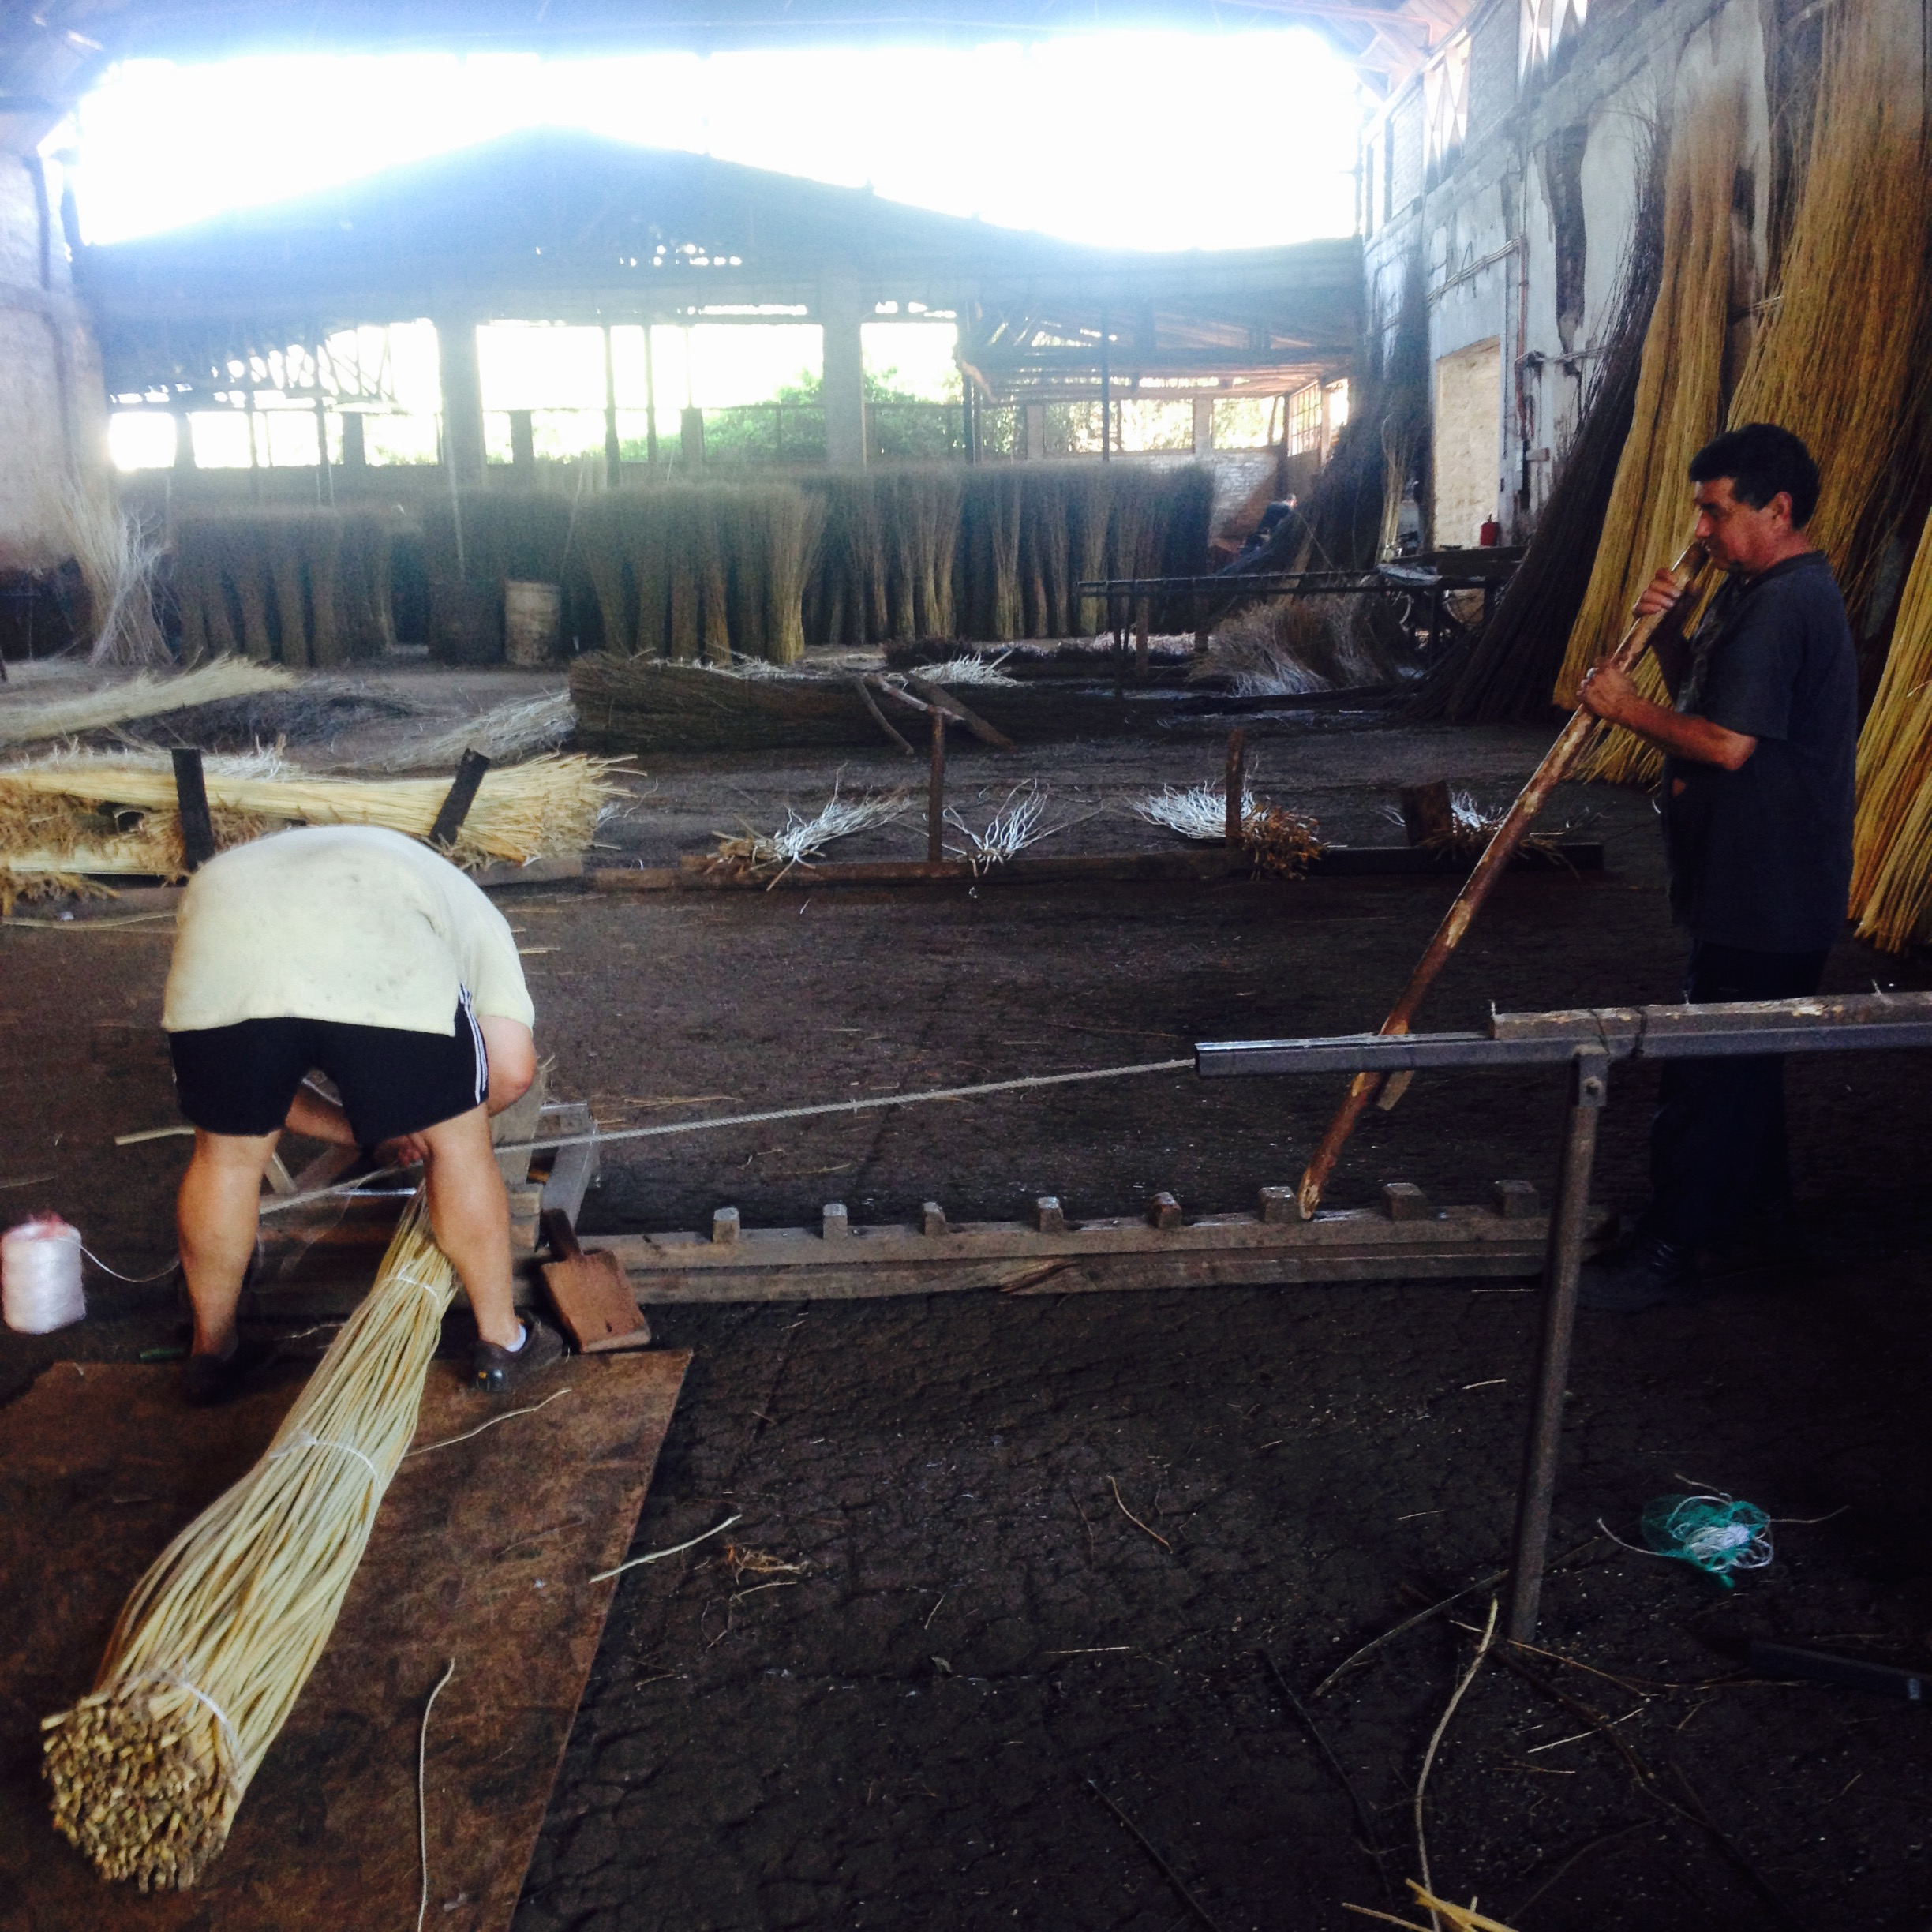
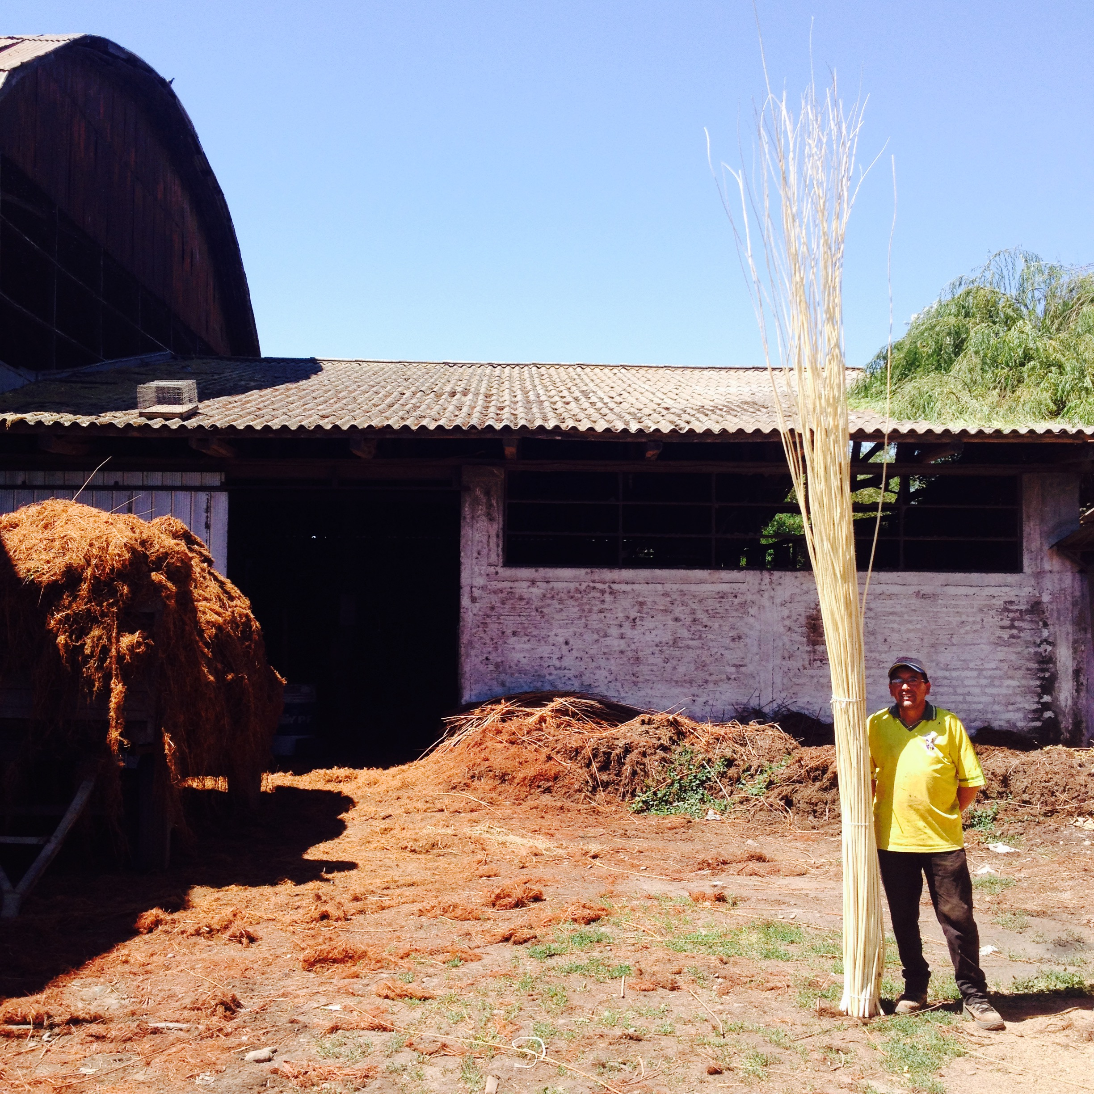
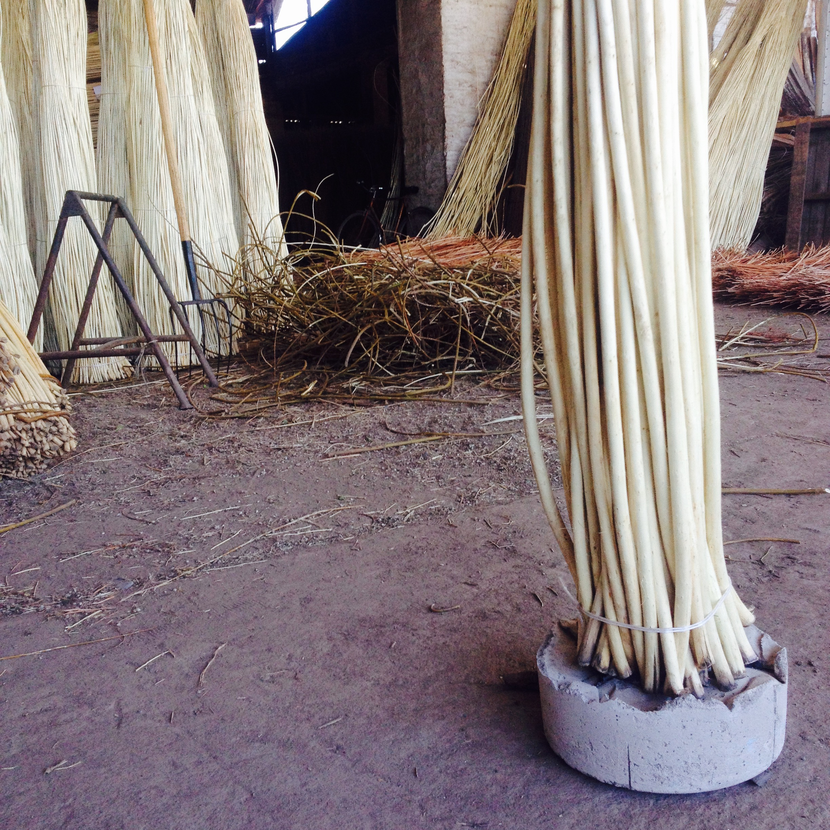
GRUPOTALCA.cl
Procesos Locales

Slide 20
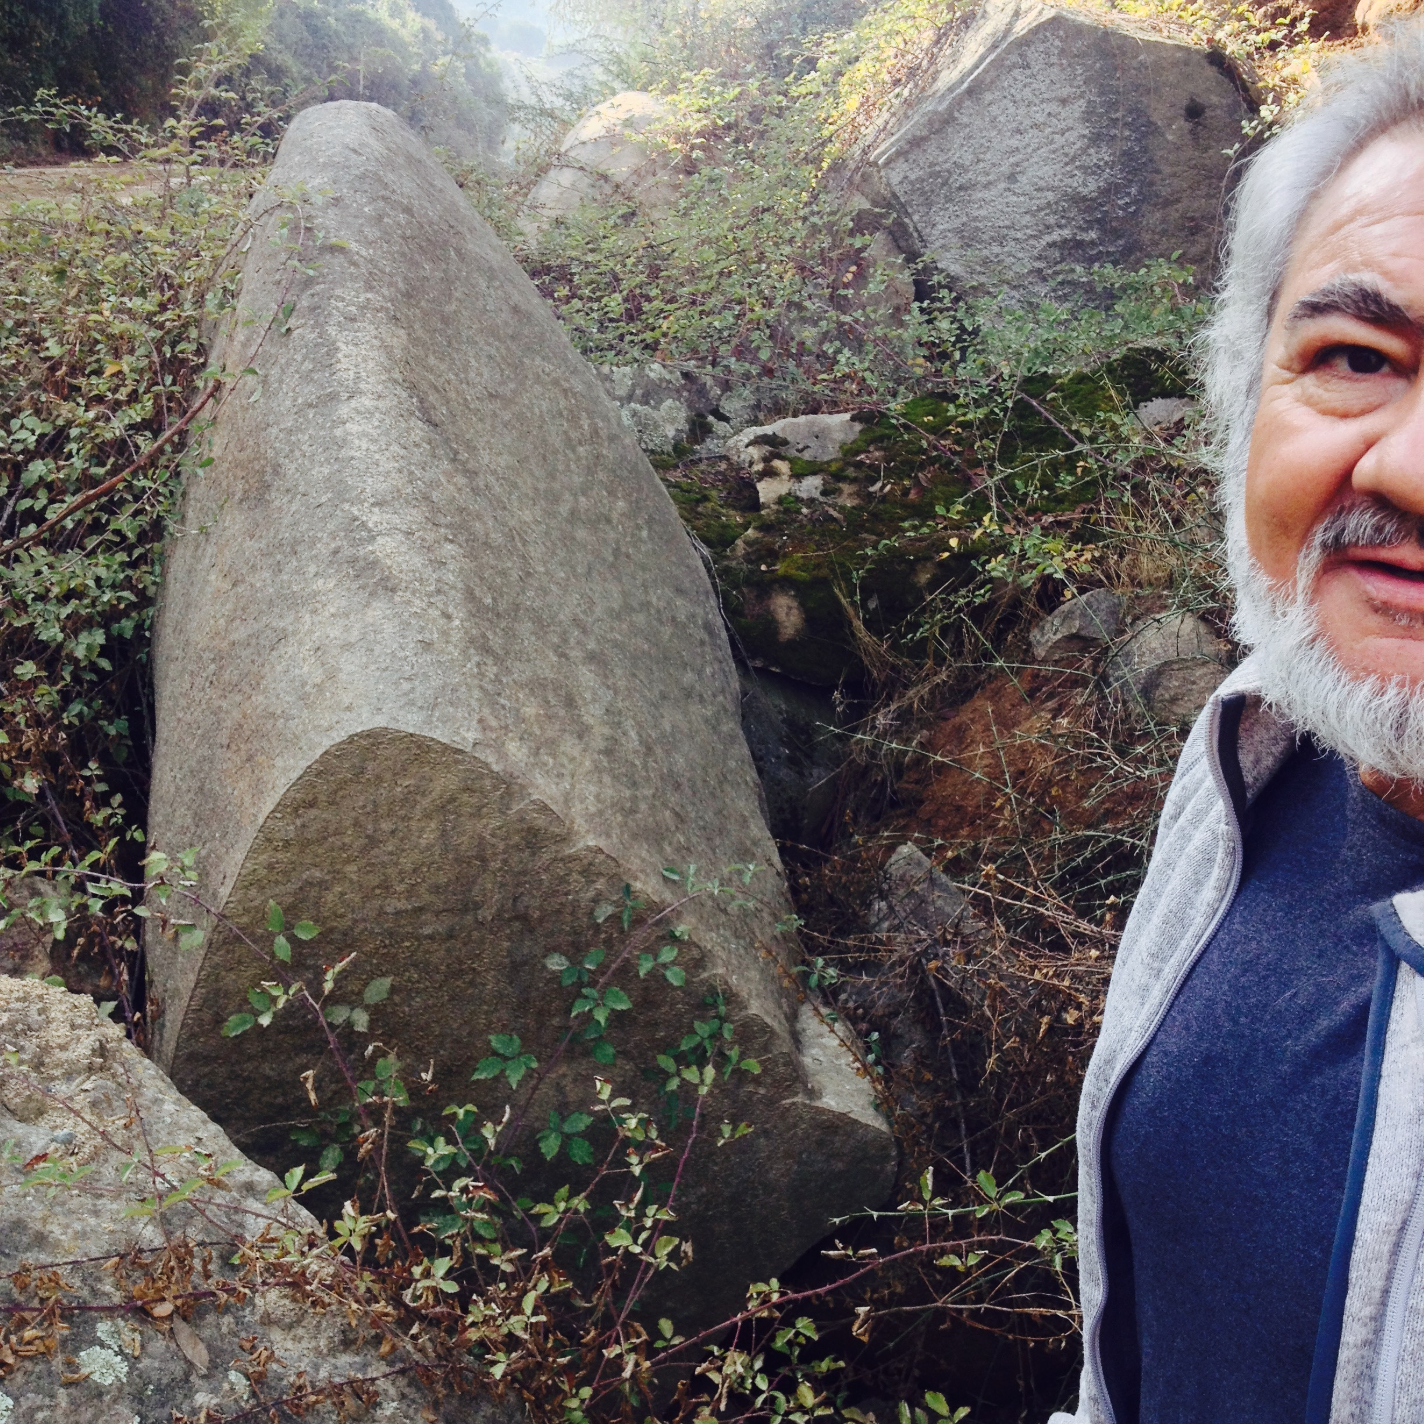
GRUPOTALCA.cl
Procesos Locales

Slide 21
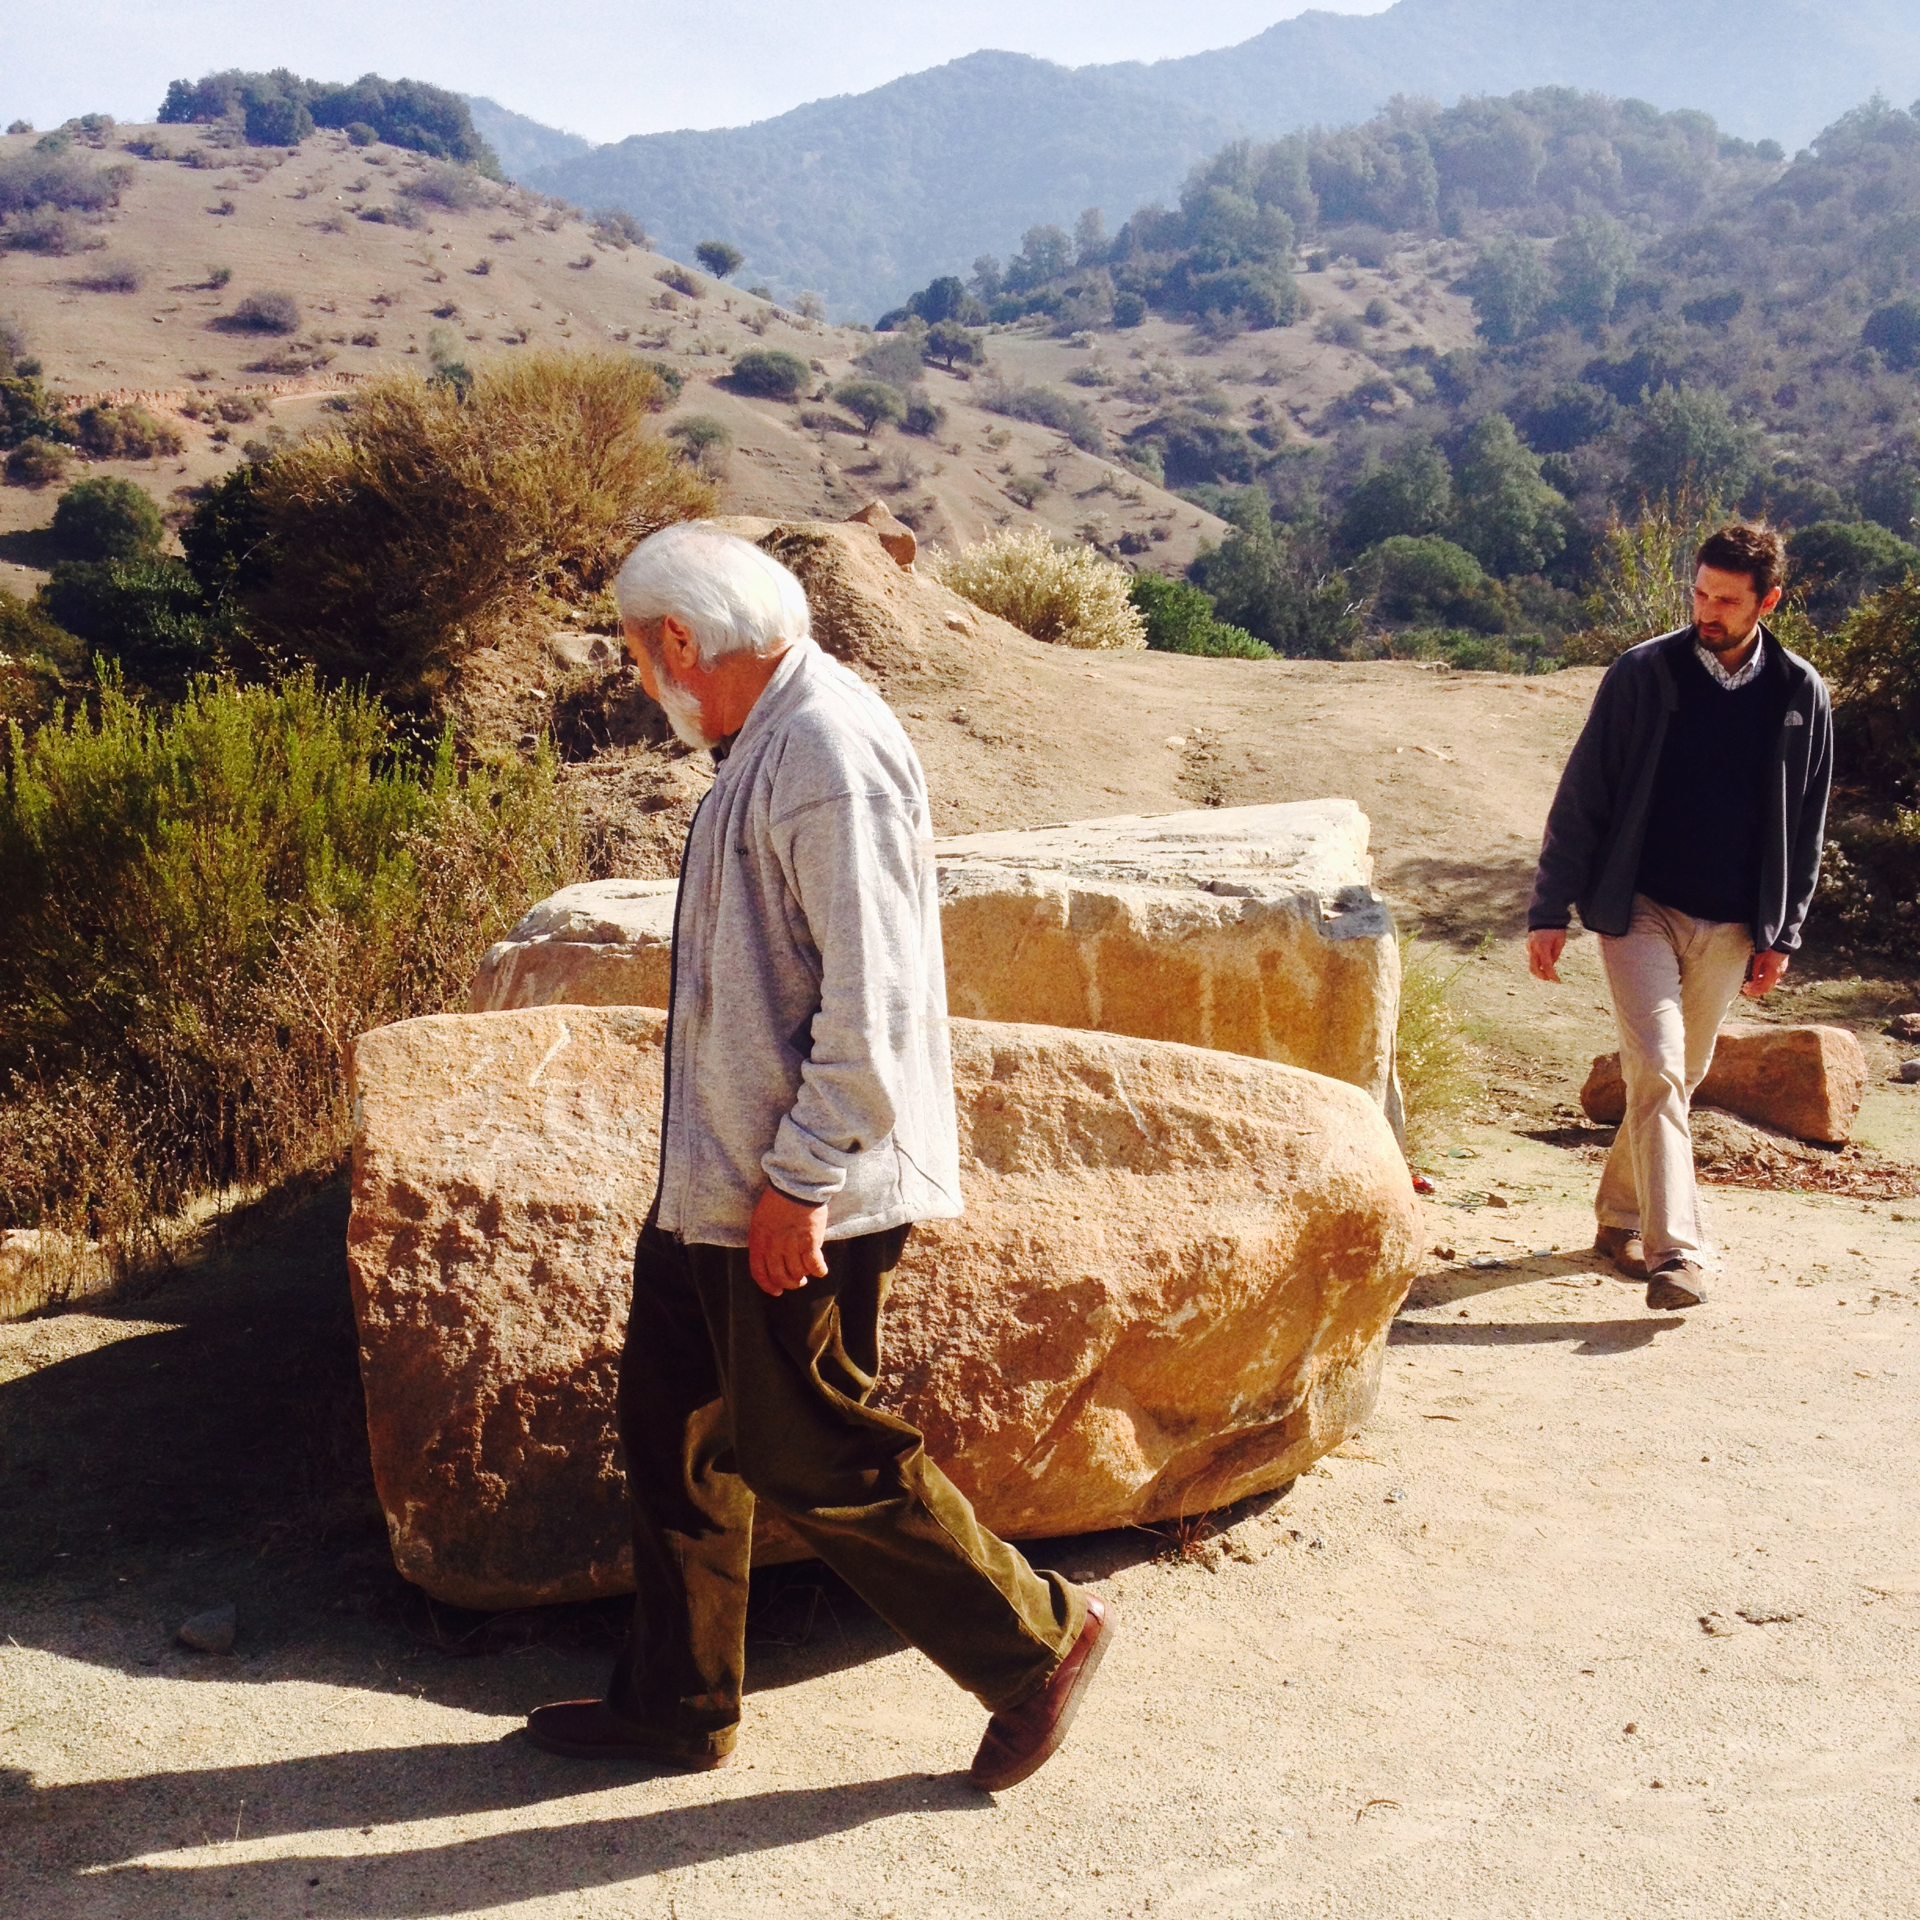
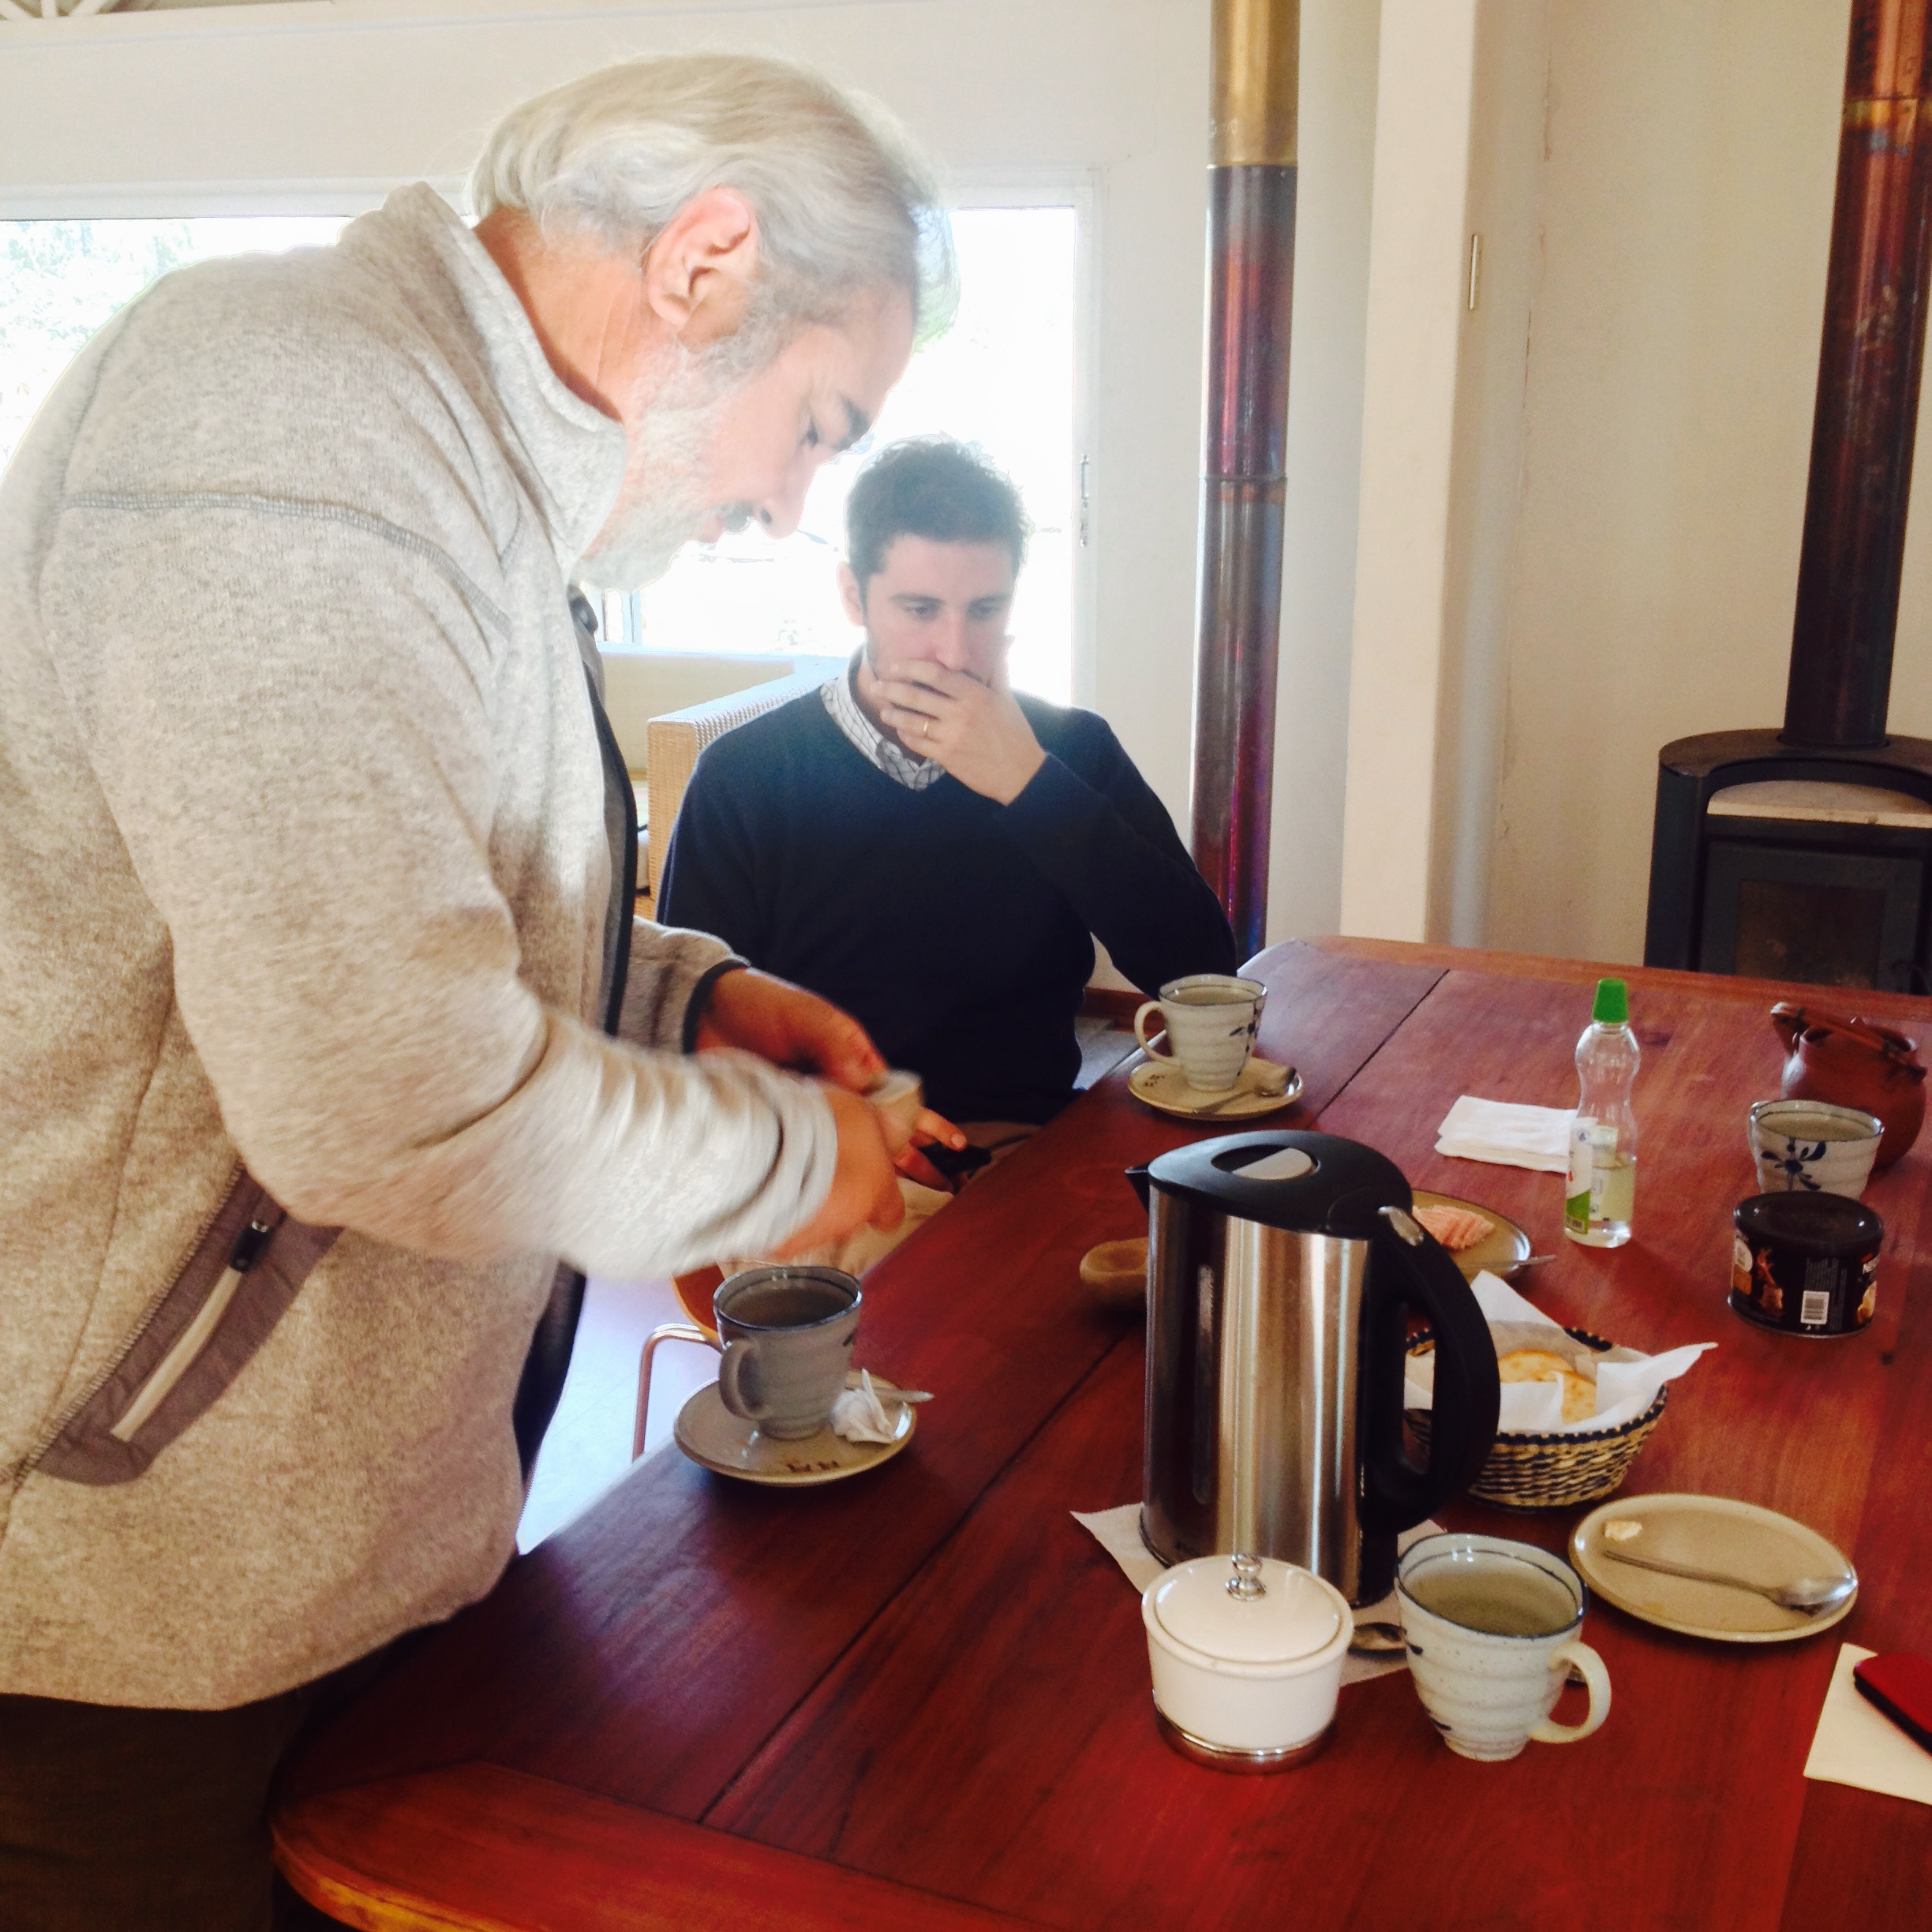
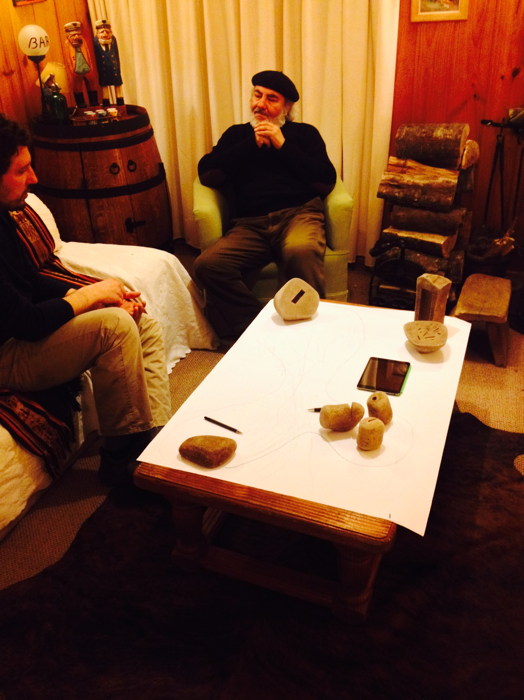
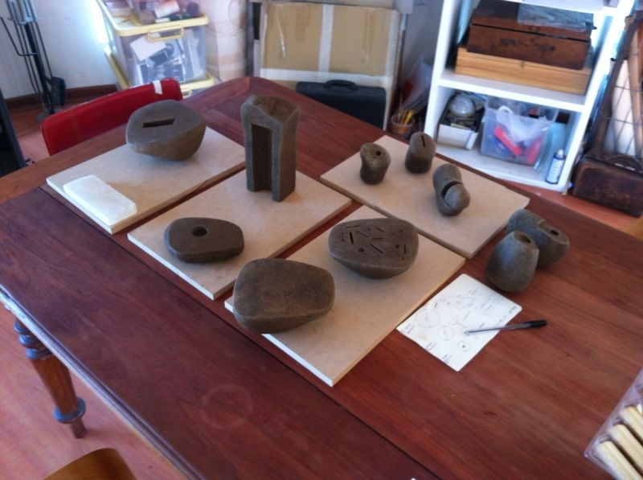
GRUPOTALCA.cl
Procesos Locales

Slide 22
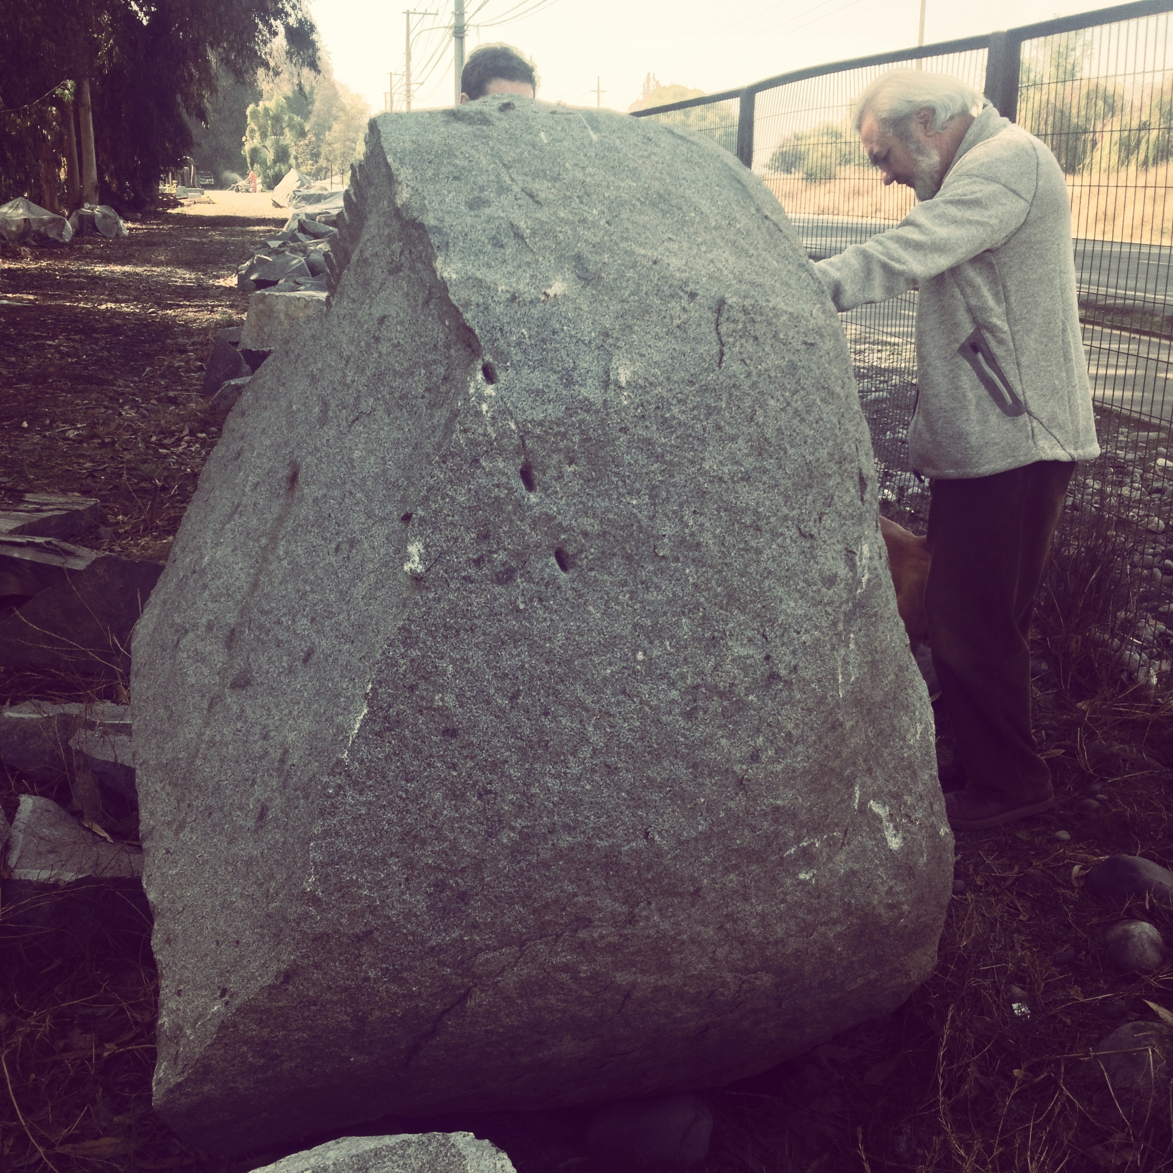
GRUPOTALCA.cl
Procesos Locales

Slide 23
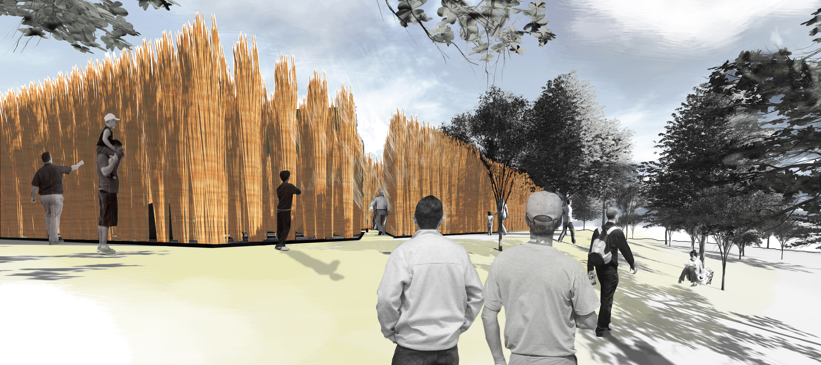
GRUPOTALCA.cl
Procesos Locales

Slide 24
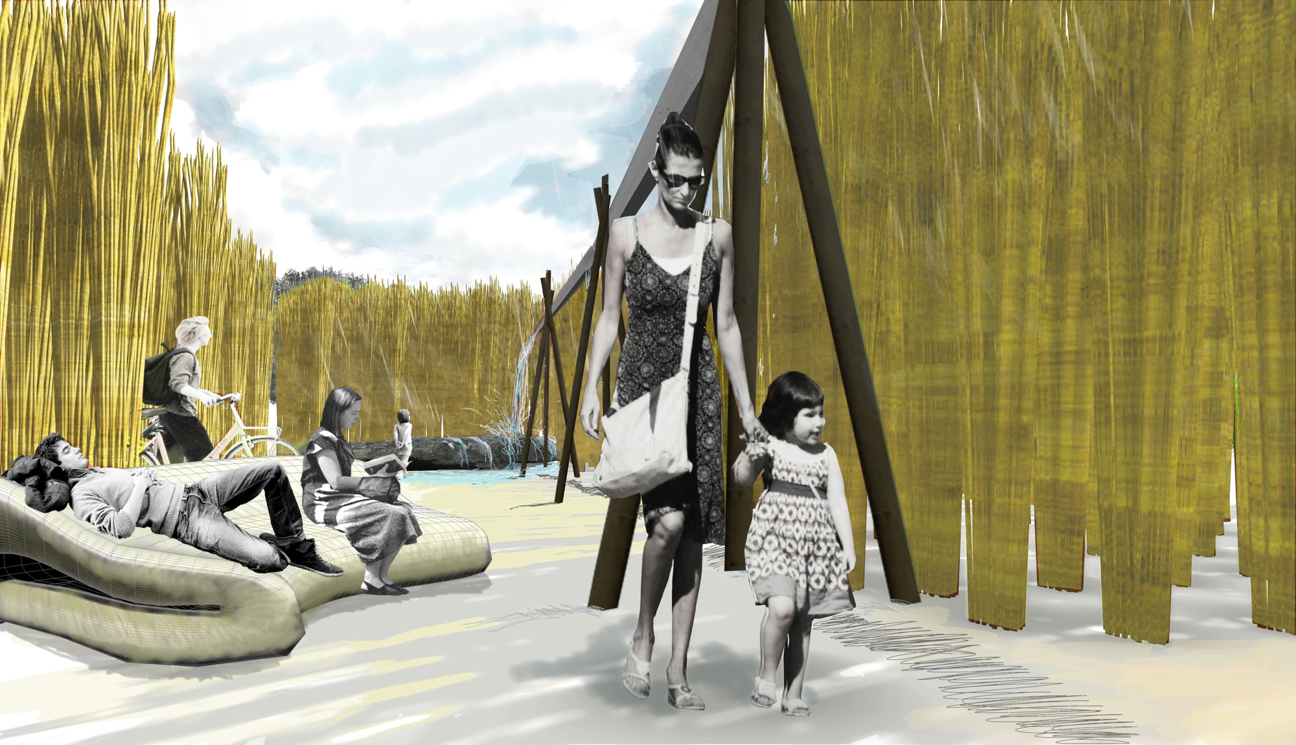
GRUPOTALCA.cl
Procesos Locales

Slide 25
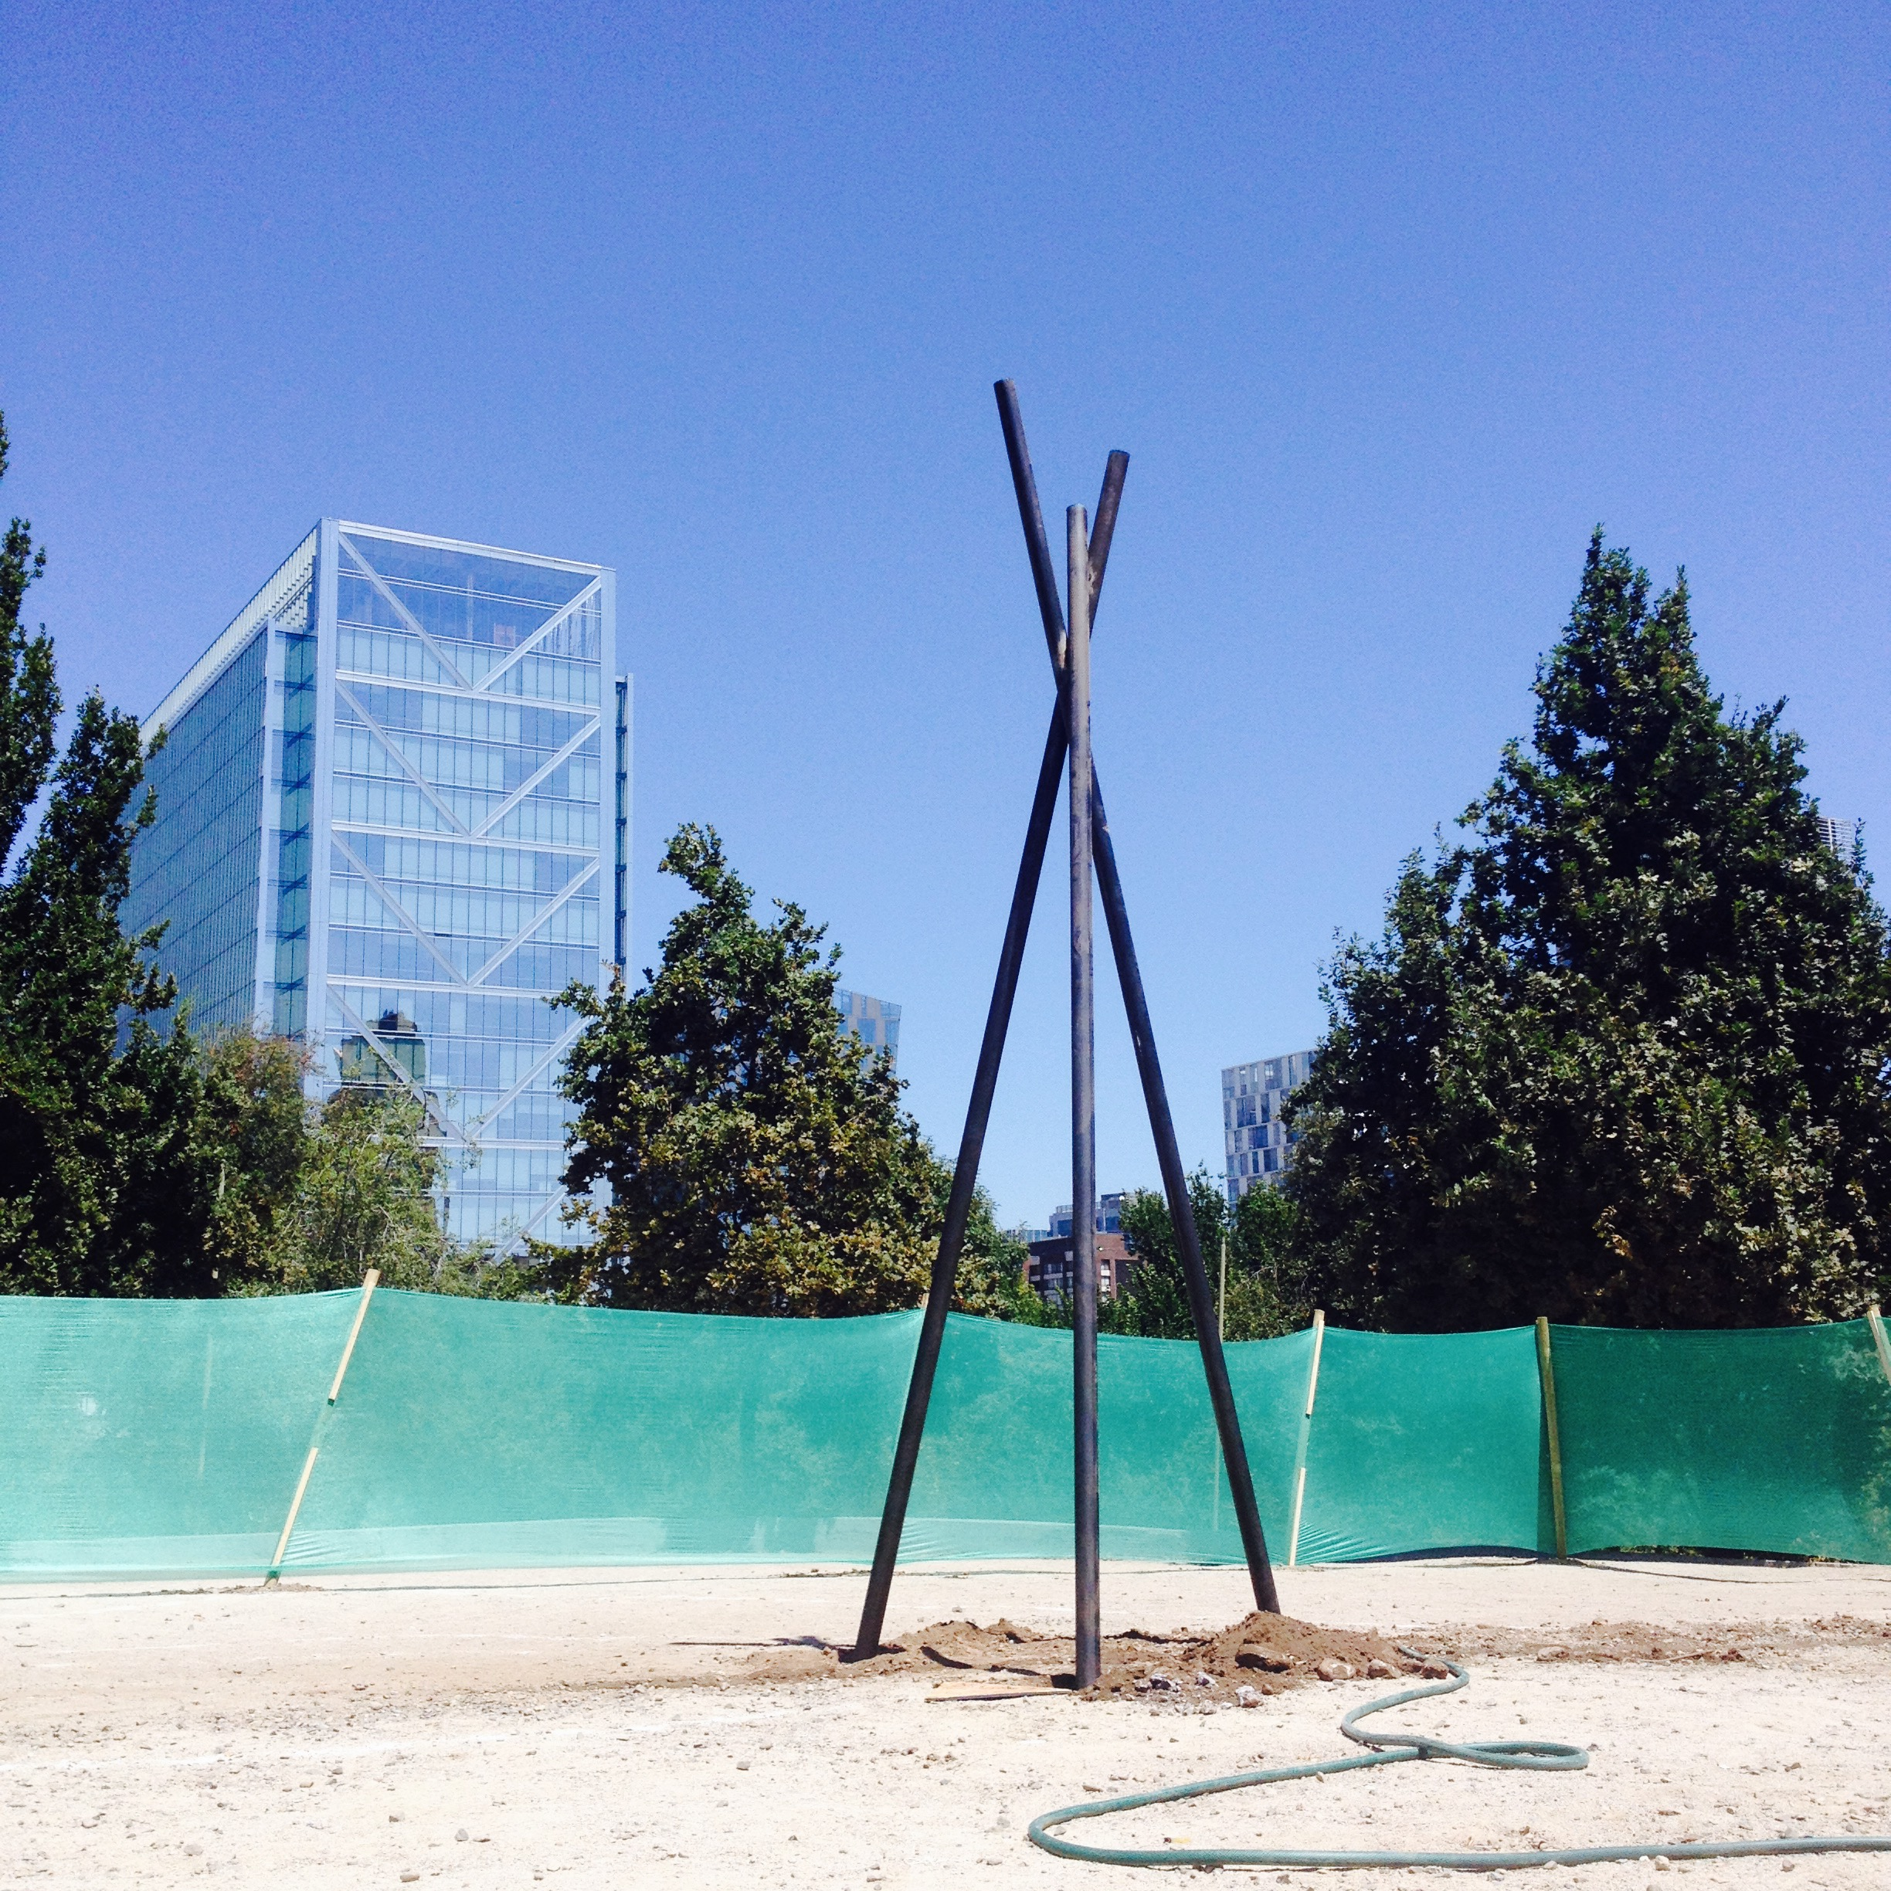
GRUPOTALCA.cl
Procesos Locales

Slide 26
GRUPOTALCA.cl
Procesos Locales

Slide 27
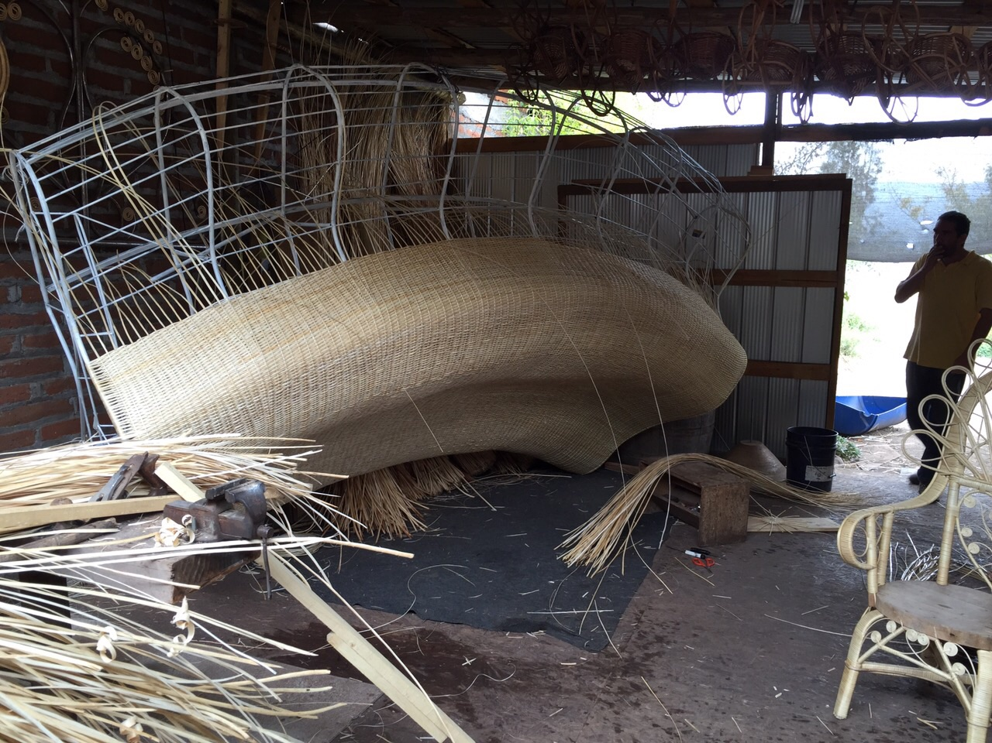
GRUPOTALCA.cl
Procesos Locales

Slide 28
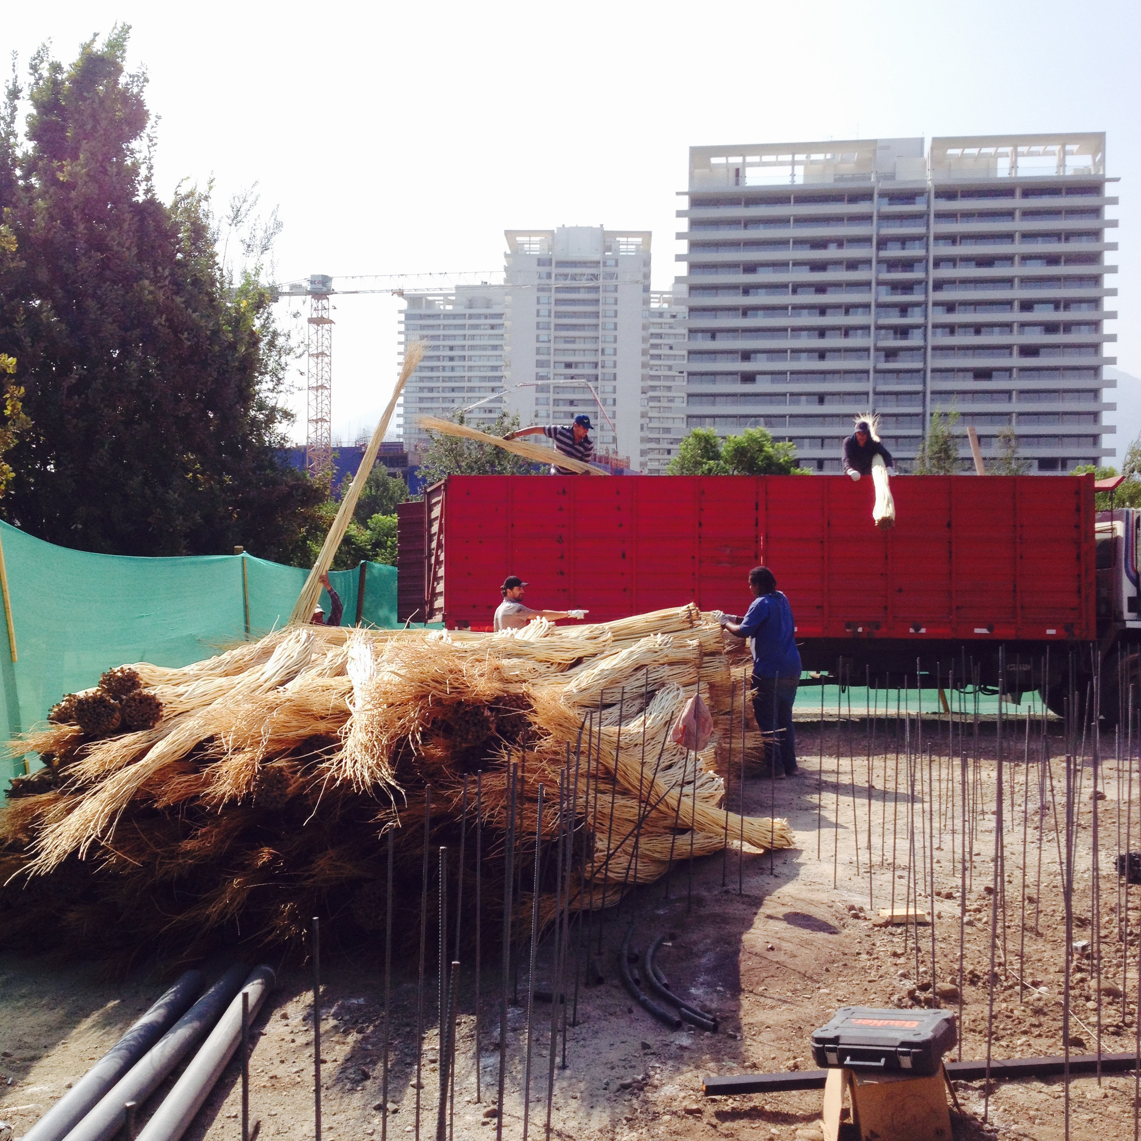
GRUPOTALCA.cl
Procesos Locales

Slide 29
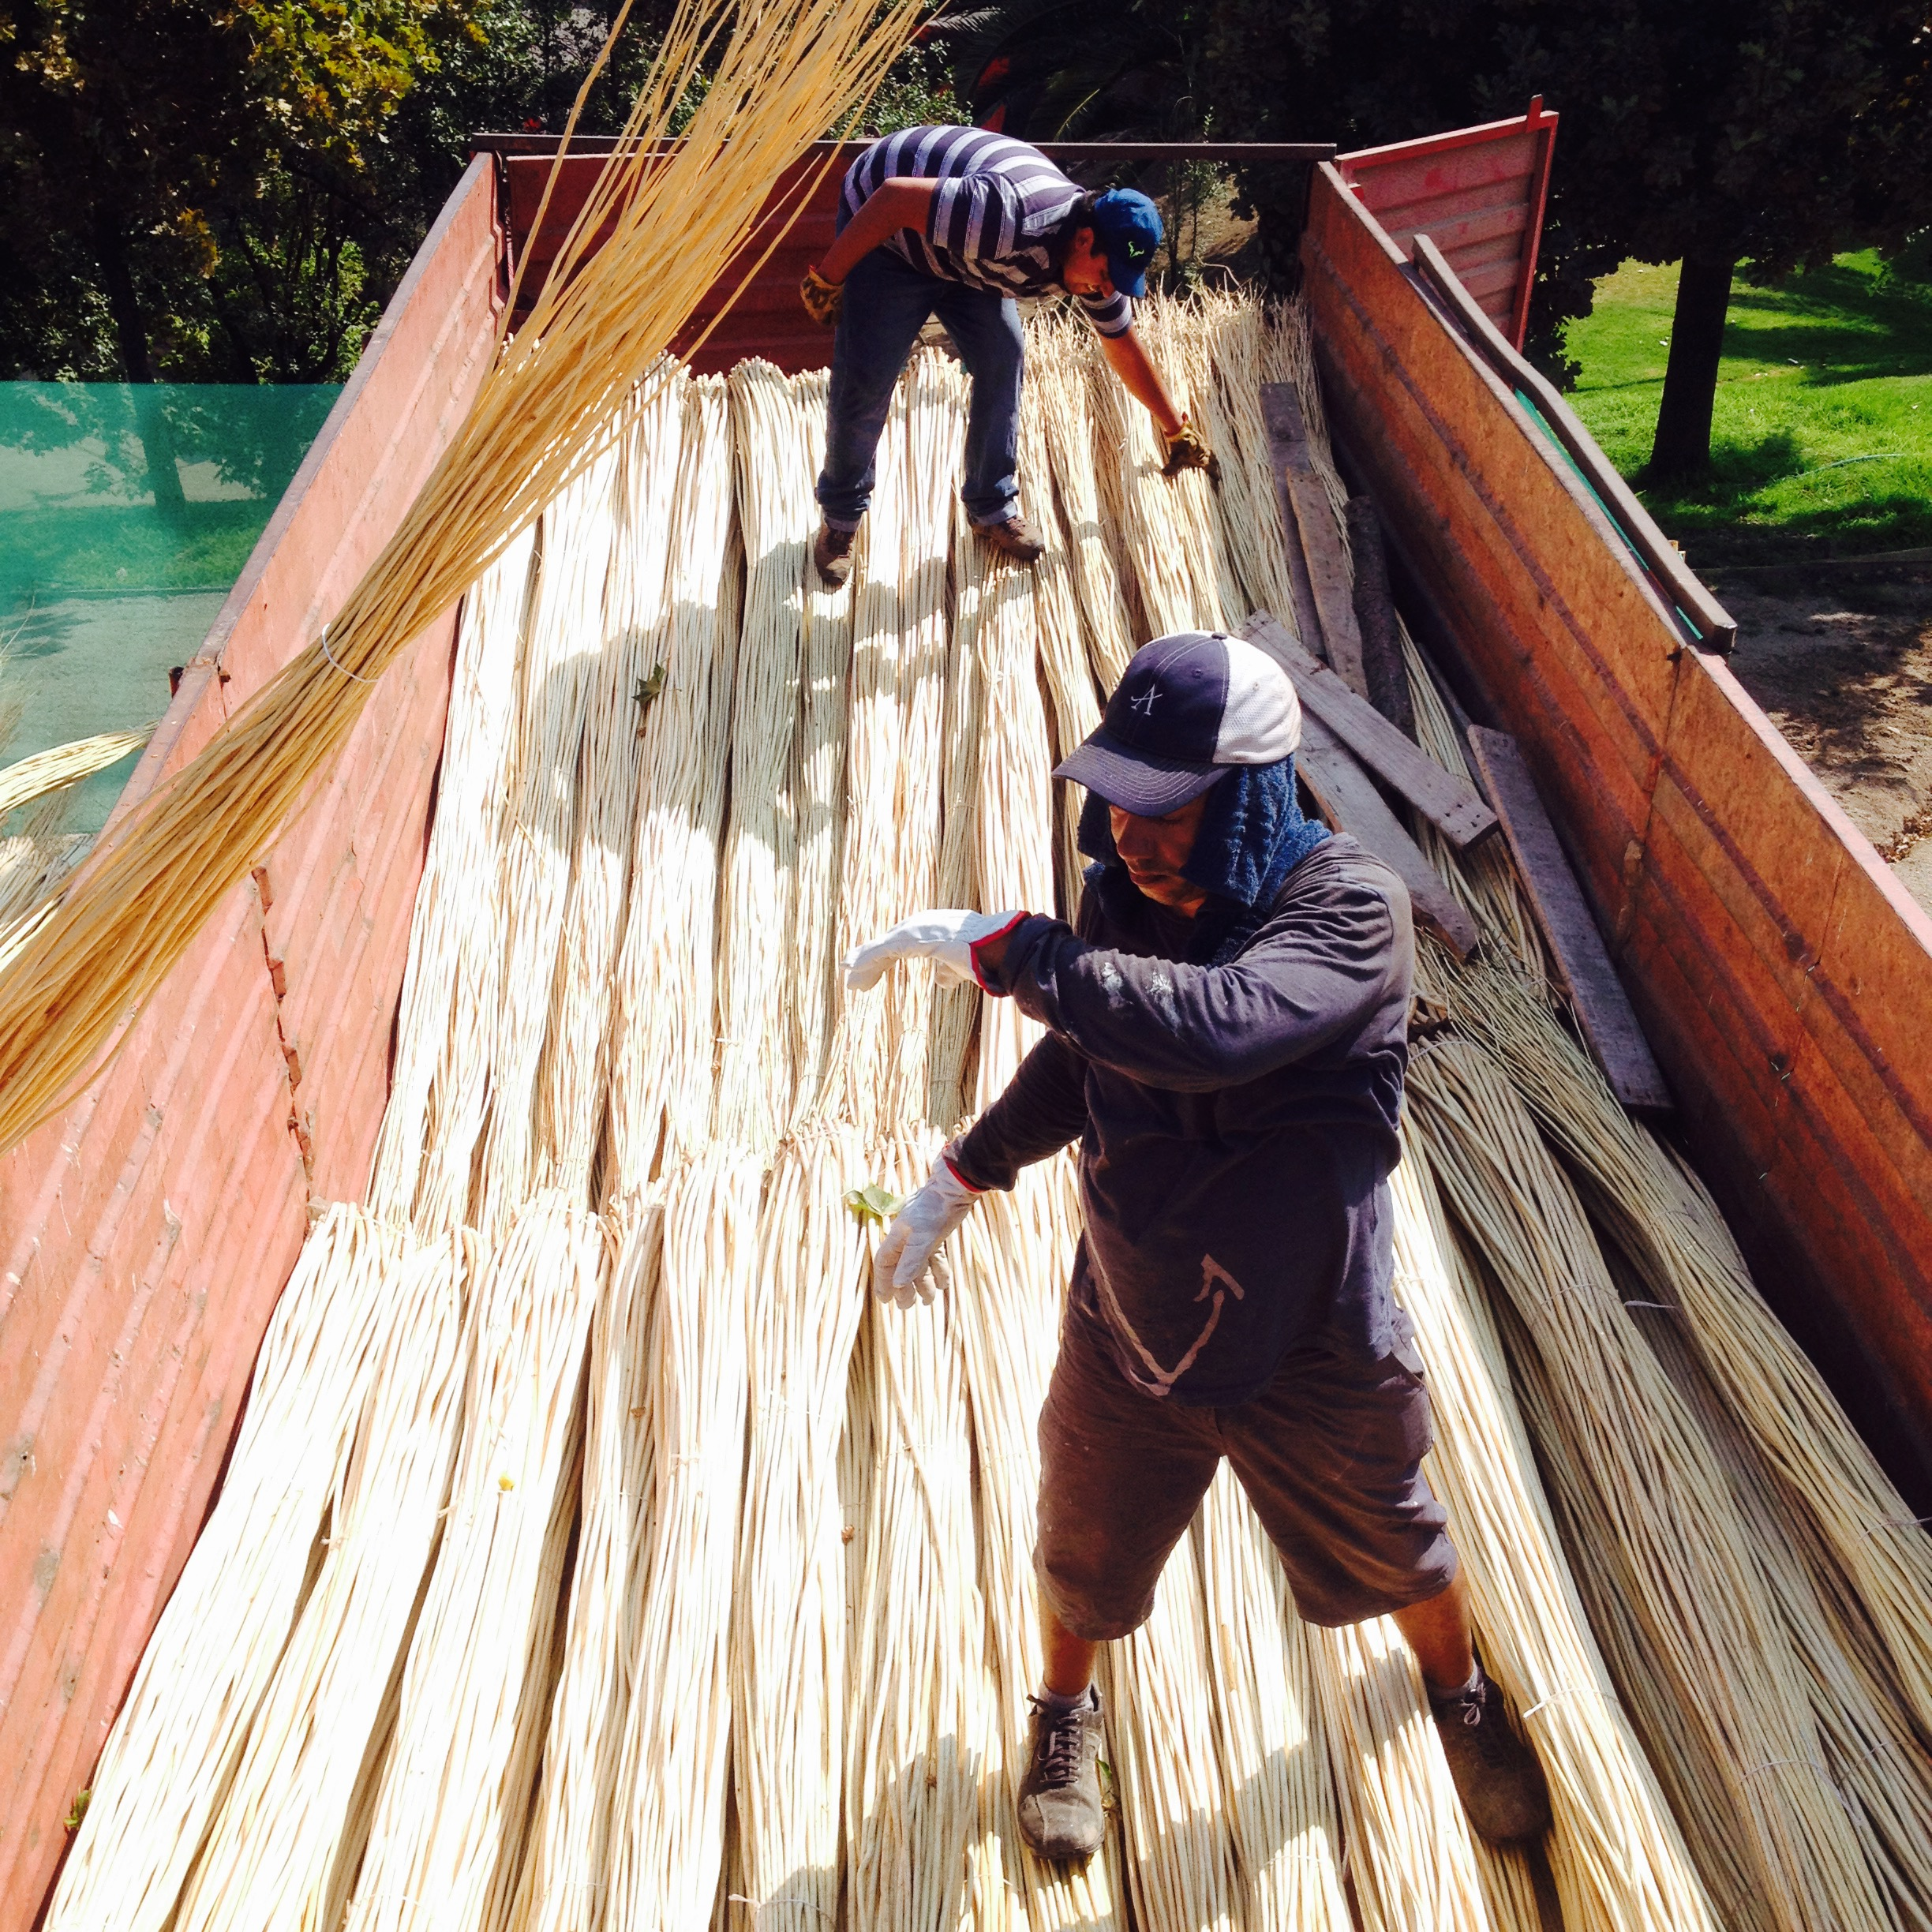
GRUPOTALCA.cl
Procesos Locales

Slide 30
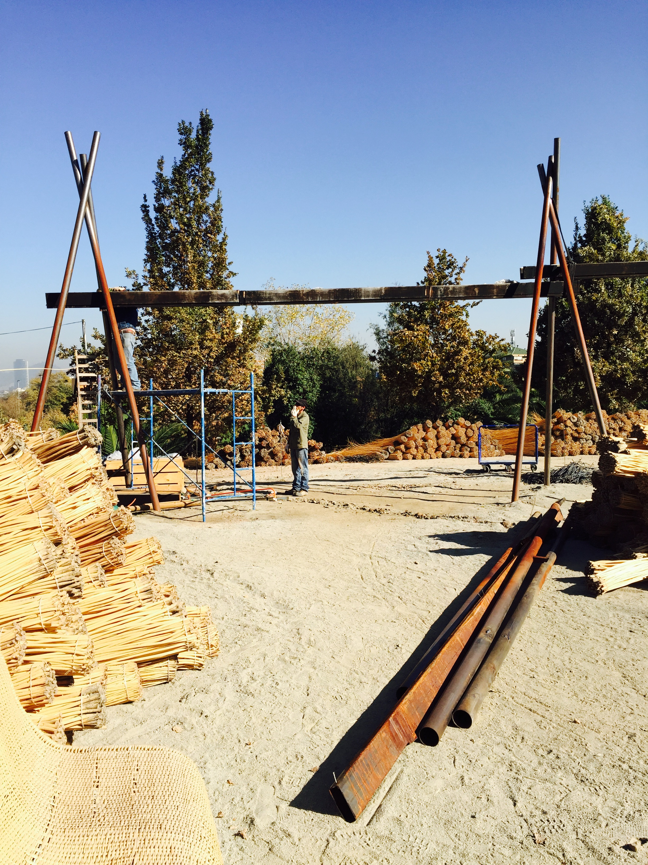
GRUPOTALCA.cl
Procesos Locales

Slide 31
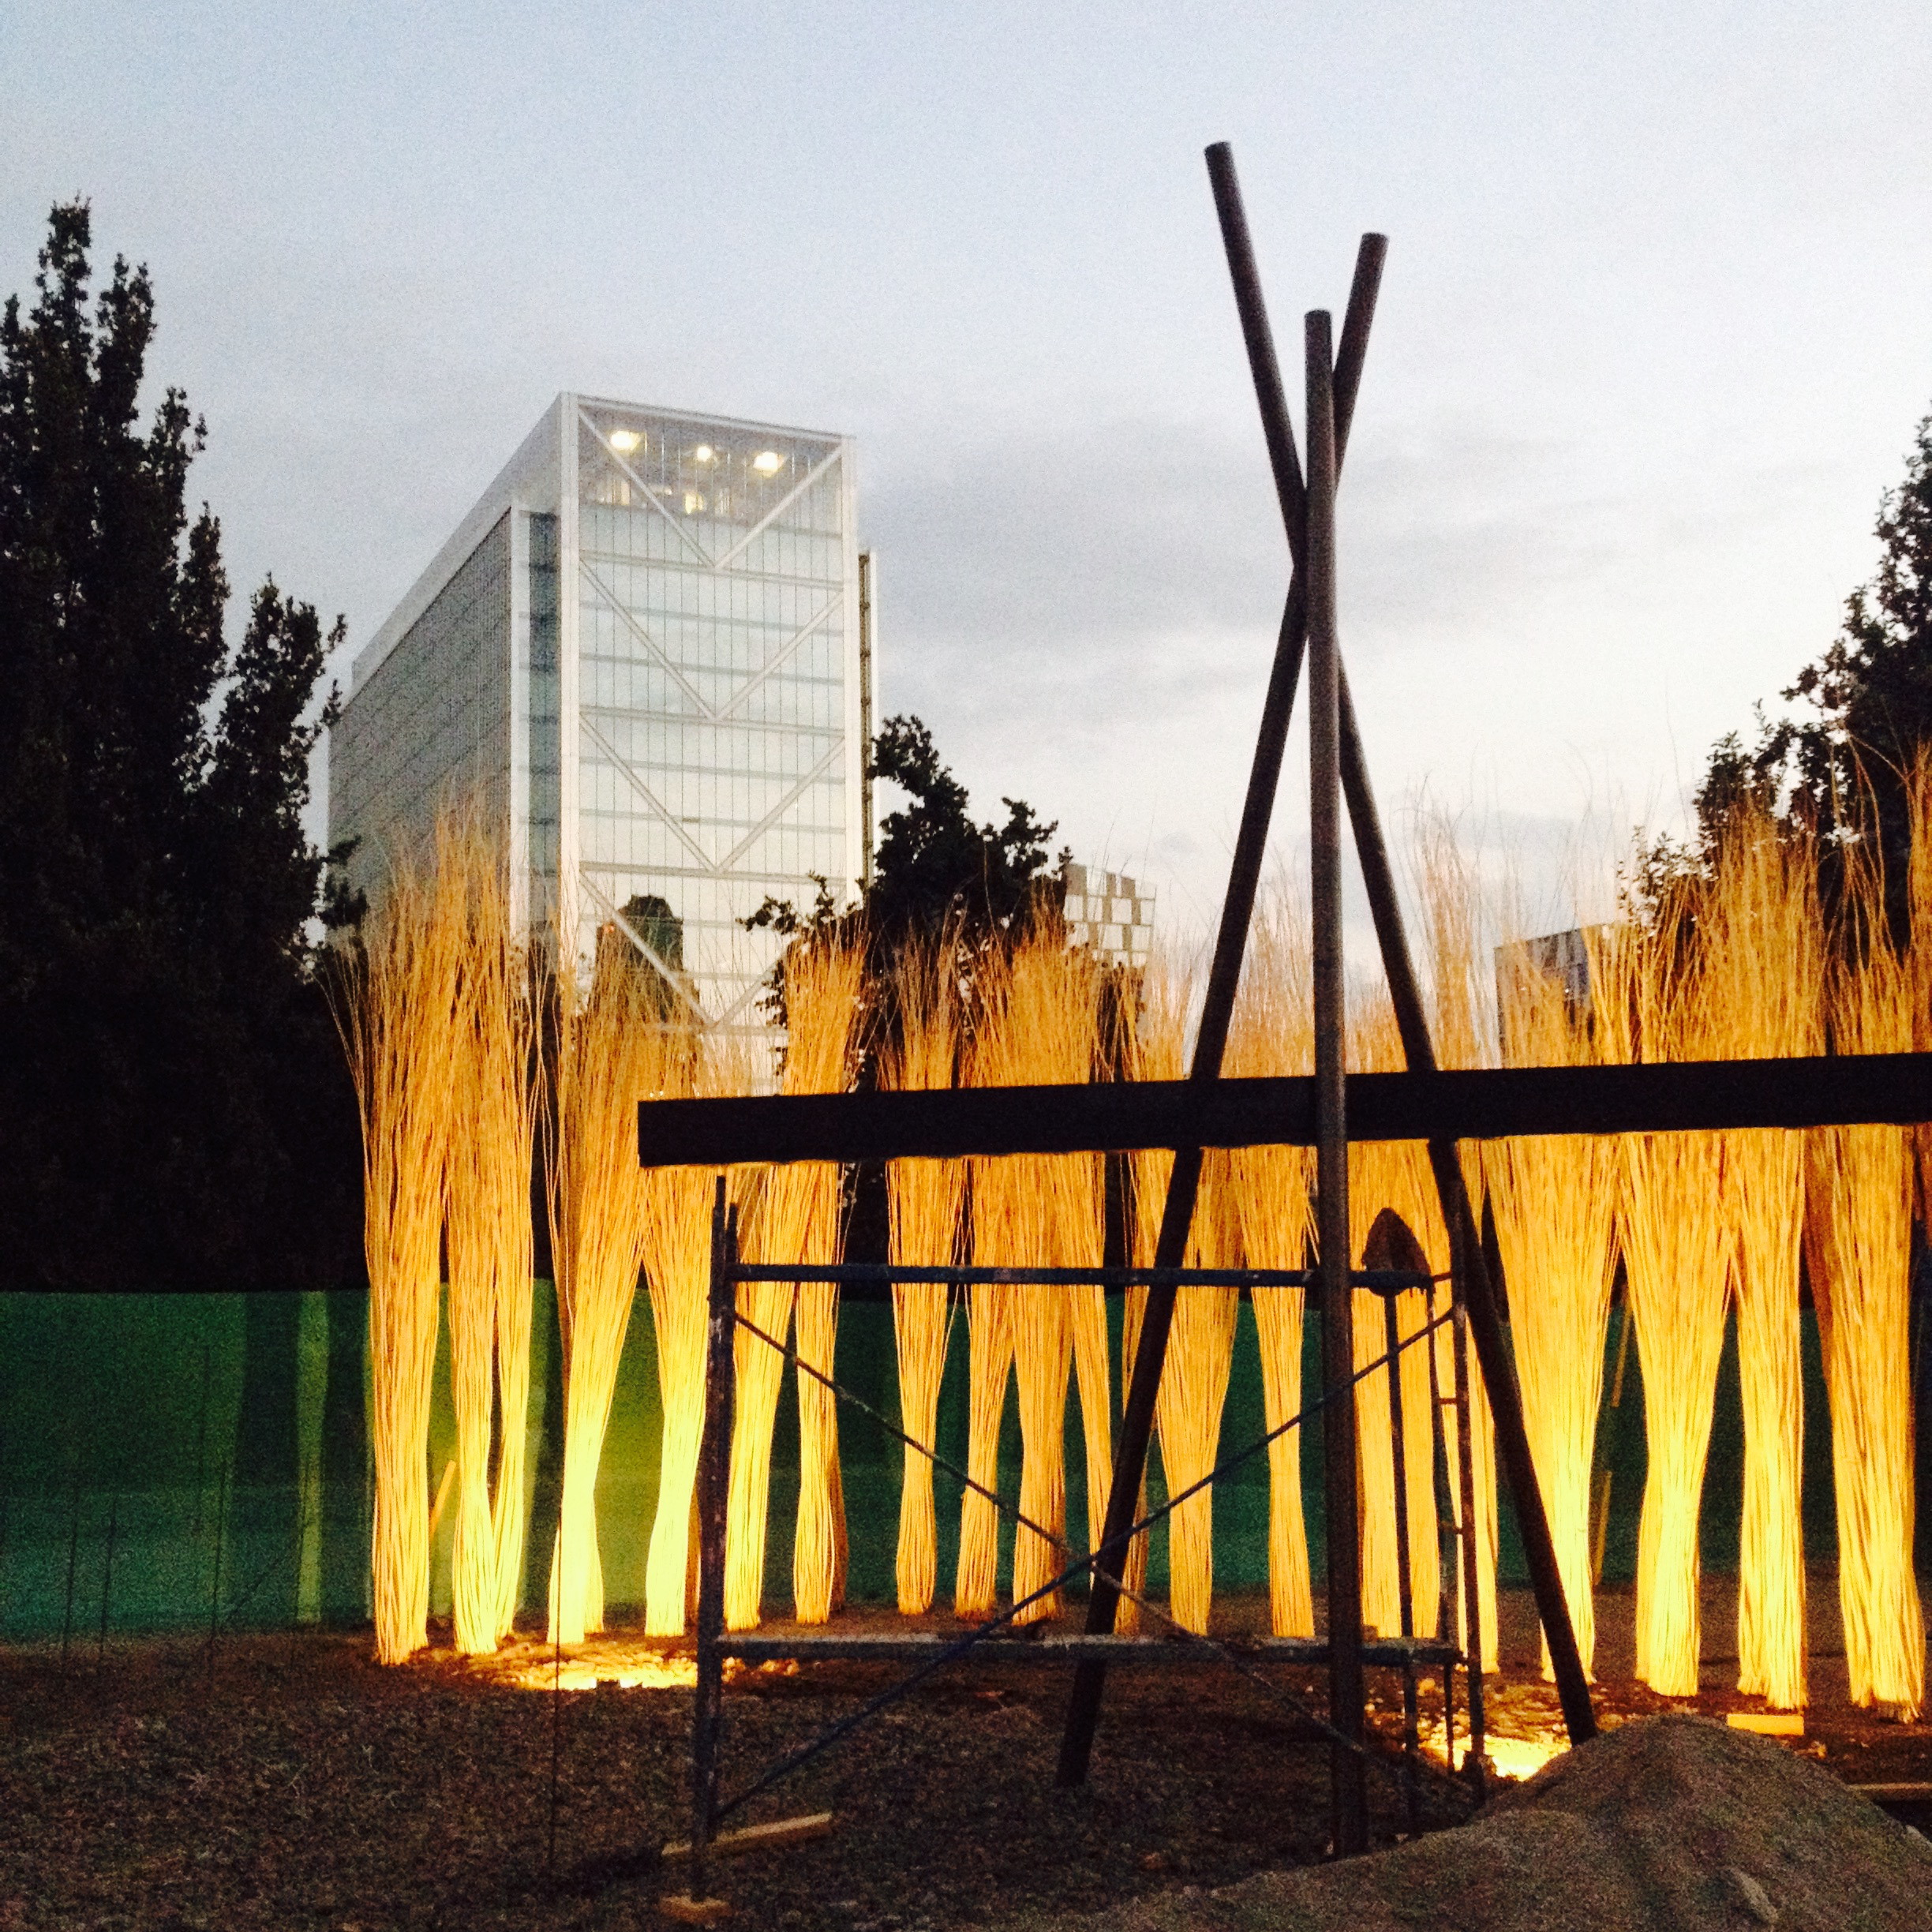
GRUPOTALCA.cl
Procesos Locales

Slide 32
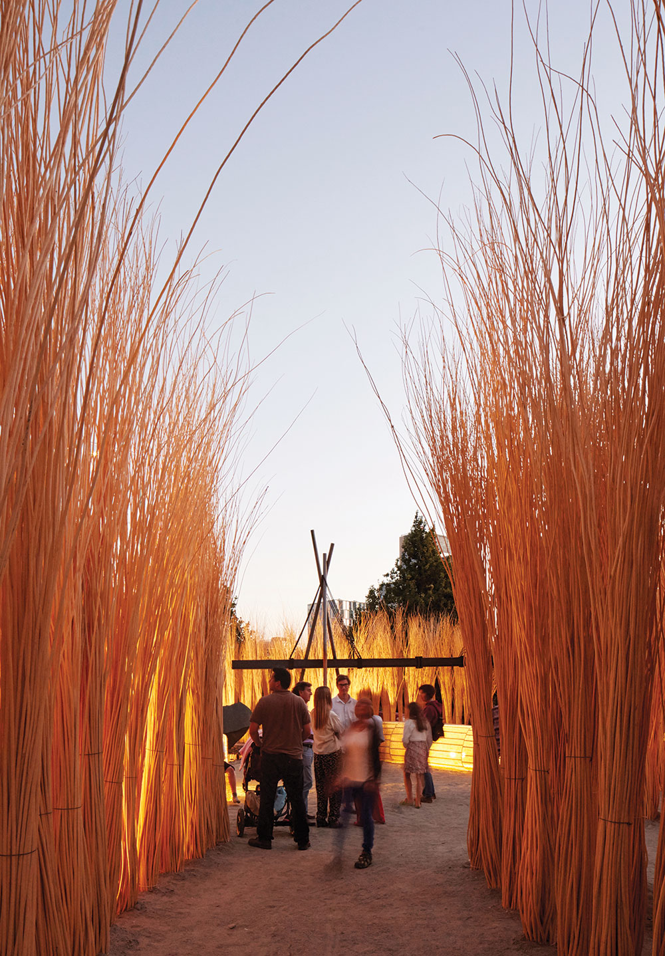
GRUPOTALCA.cl
Procesos Locales

Slide 33
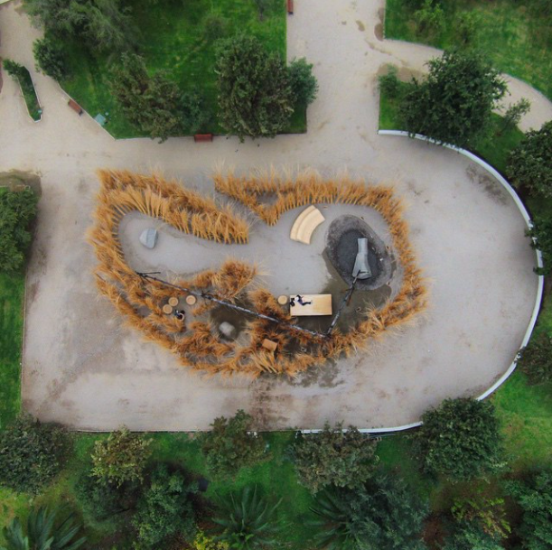
GRUPOTALCA.cl
Procesos Locales

Slide 34
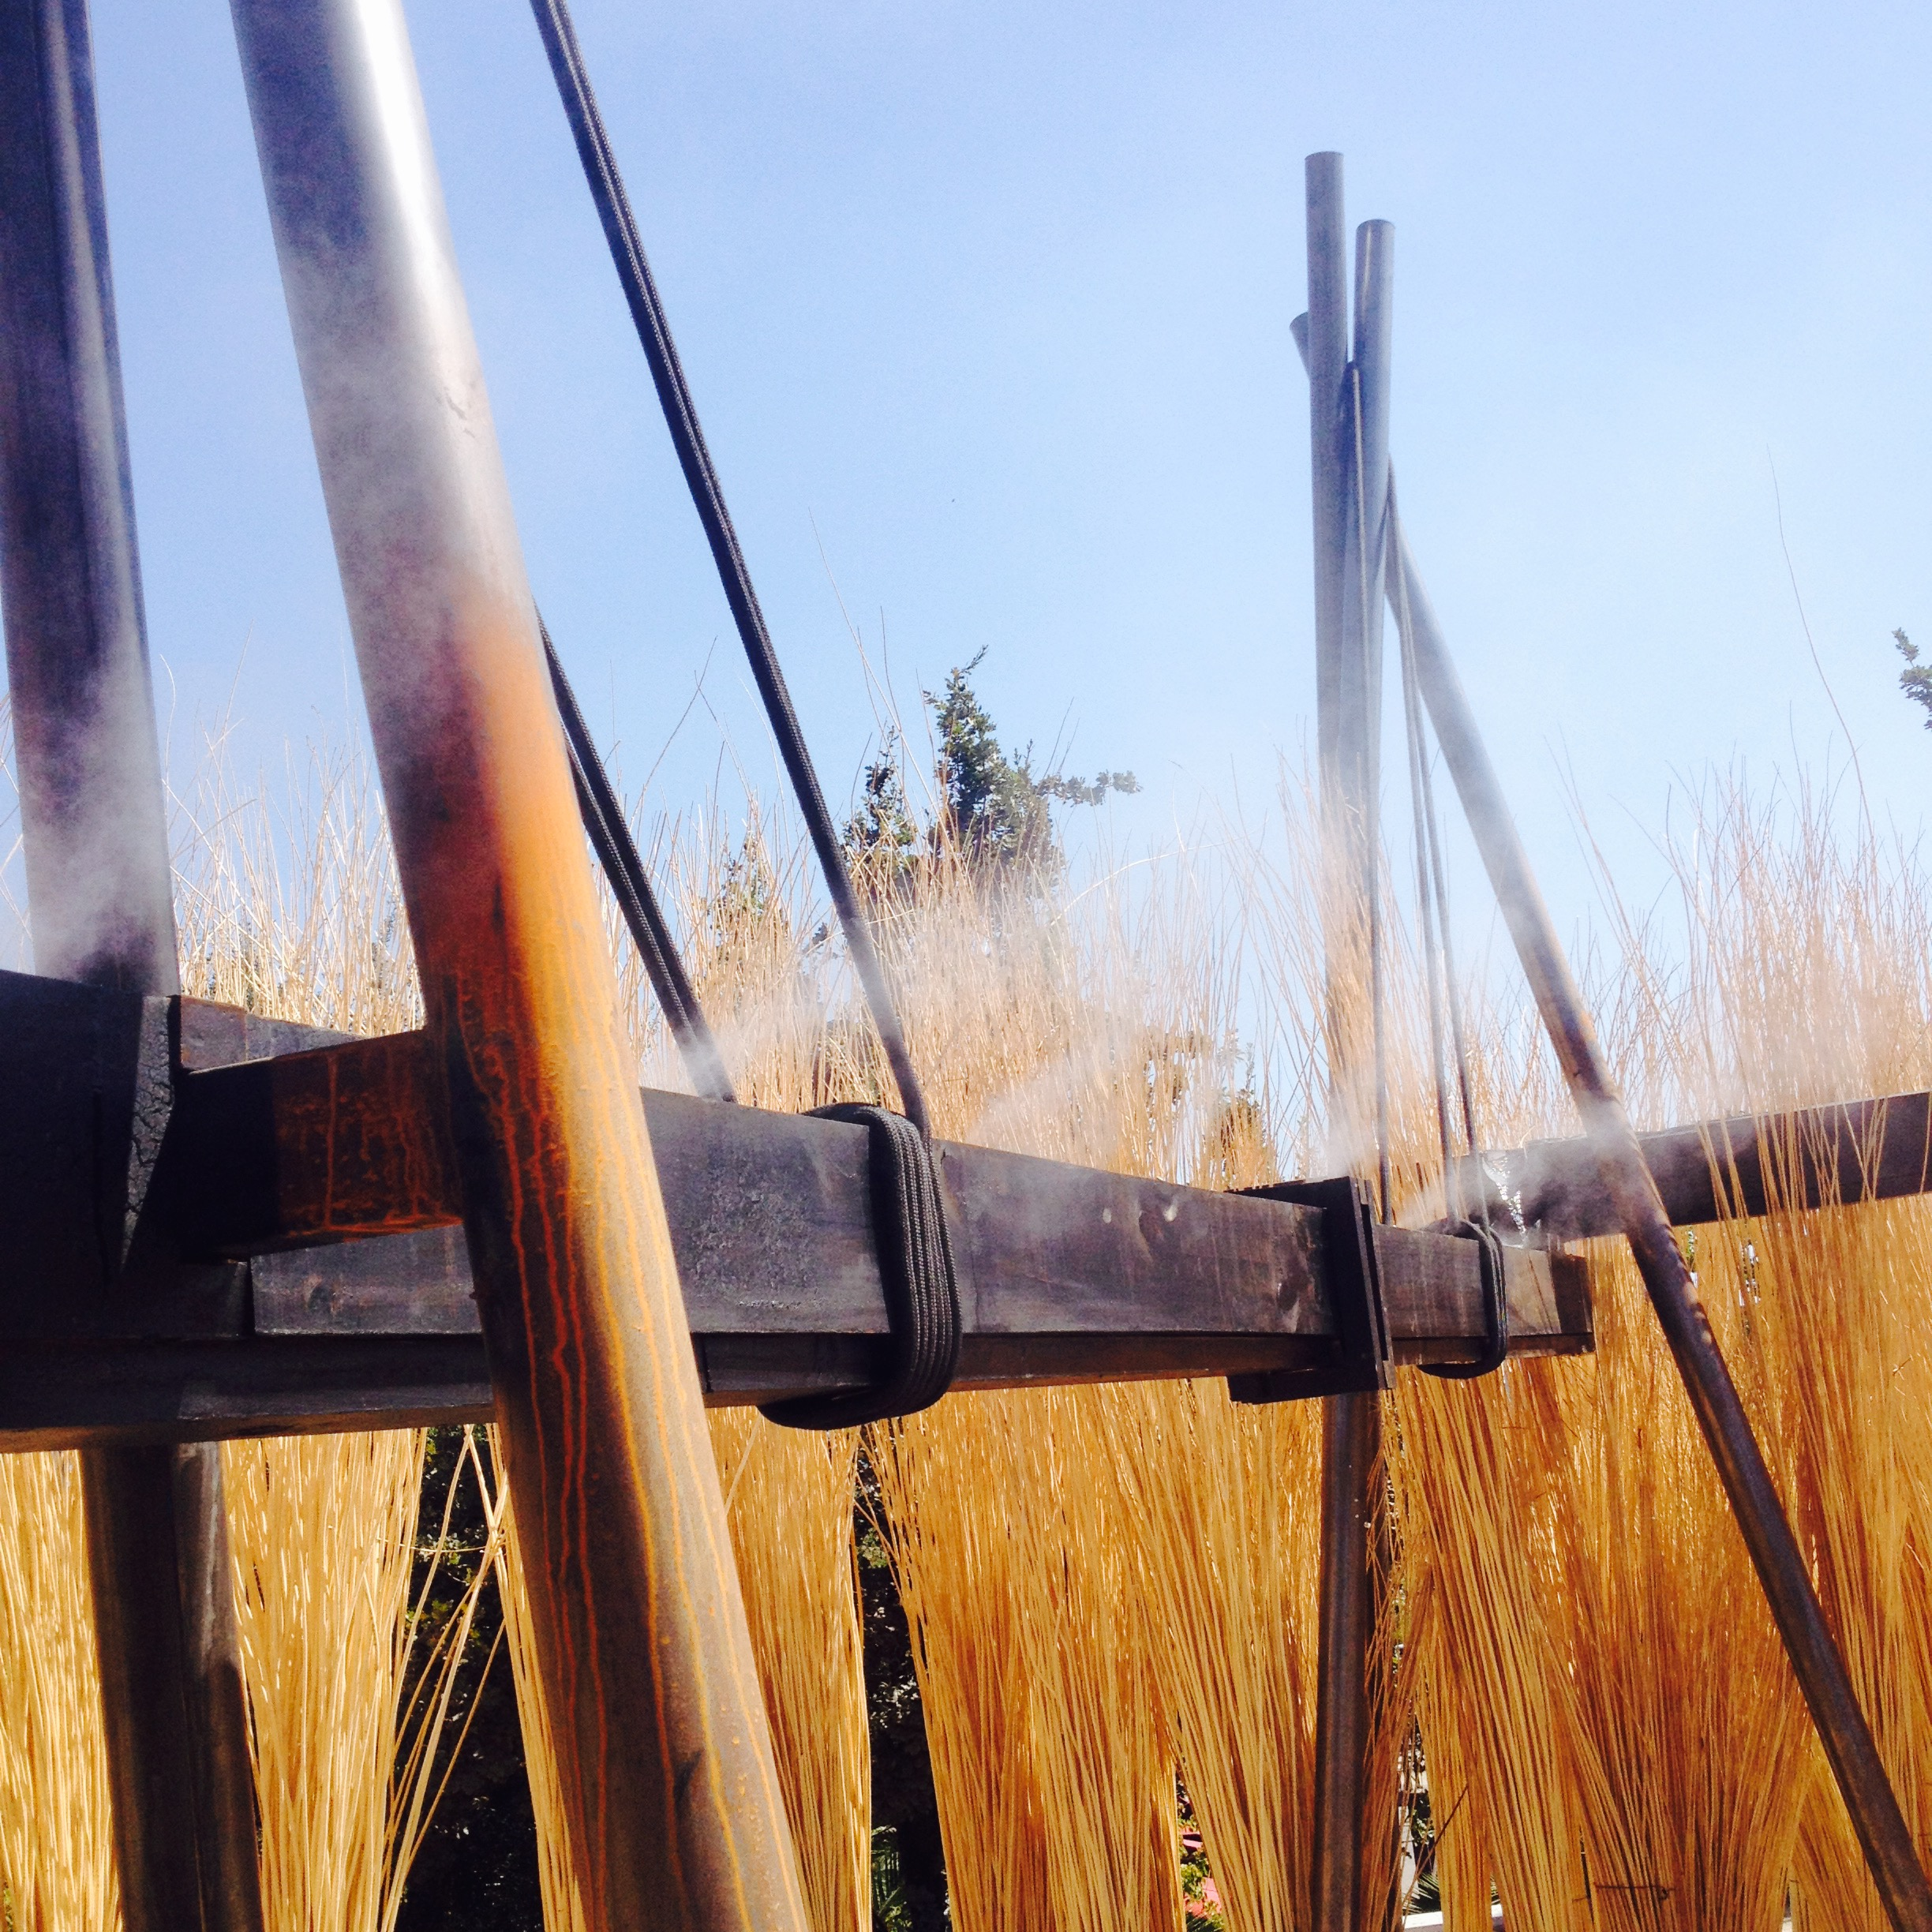
GRUPOTALCA.cl
Procesos Locales

Slide 35
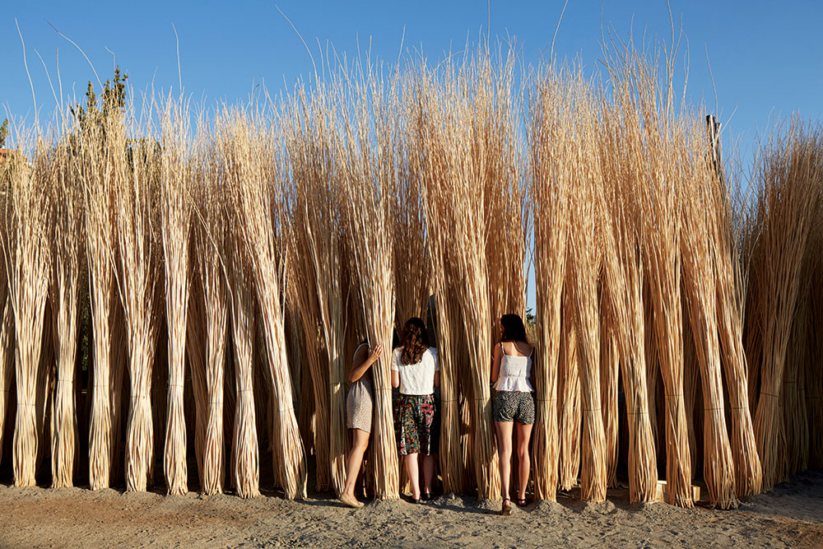
GRUPOTALCA.cl
Procesos Locales

Slide 36
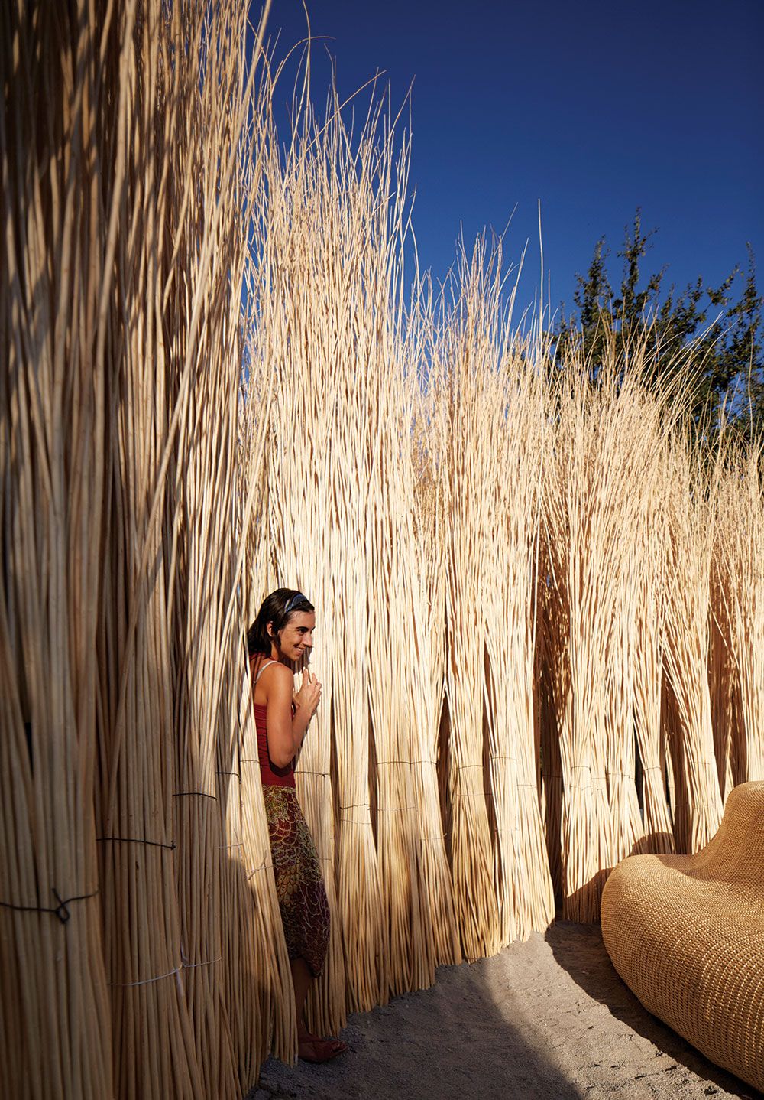
GRUPOTALCA.cl
Procesos Locales

Slide 37
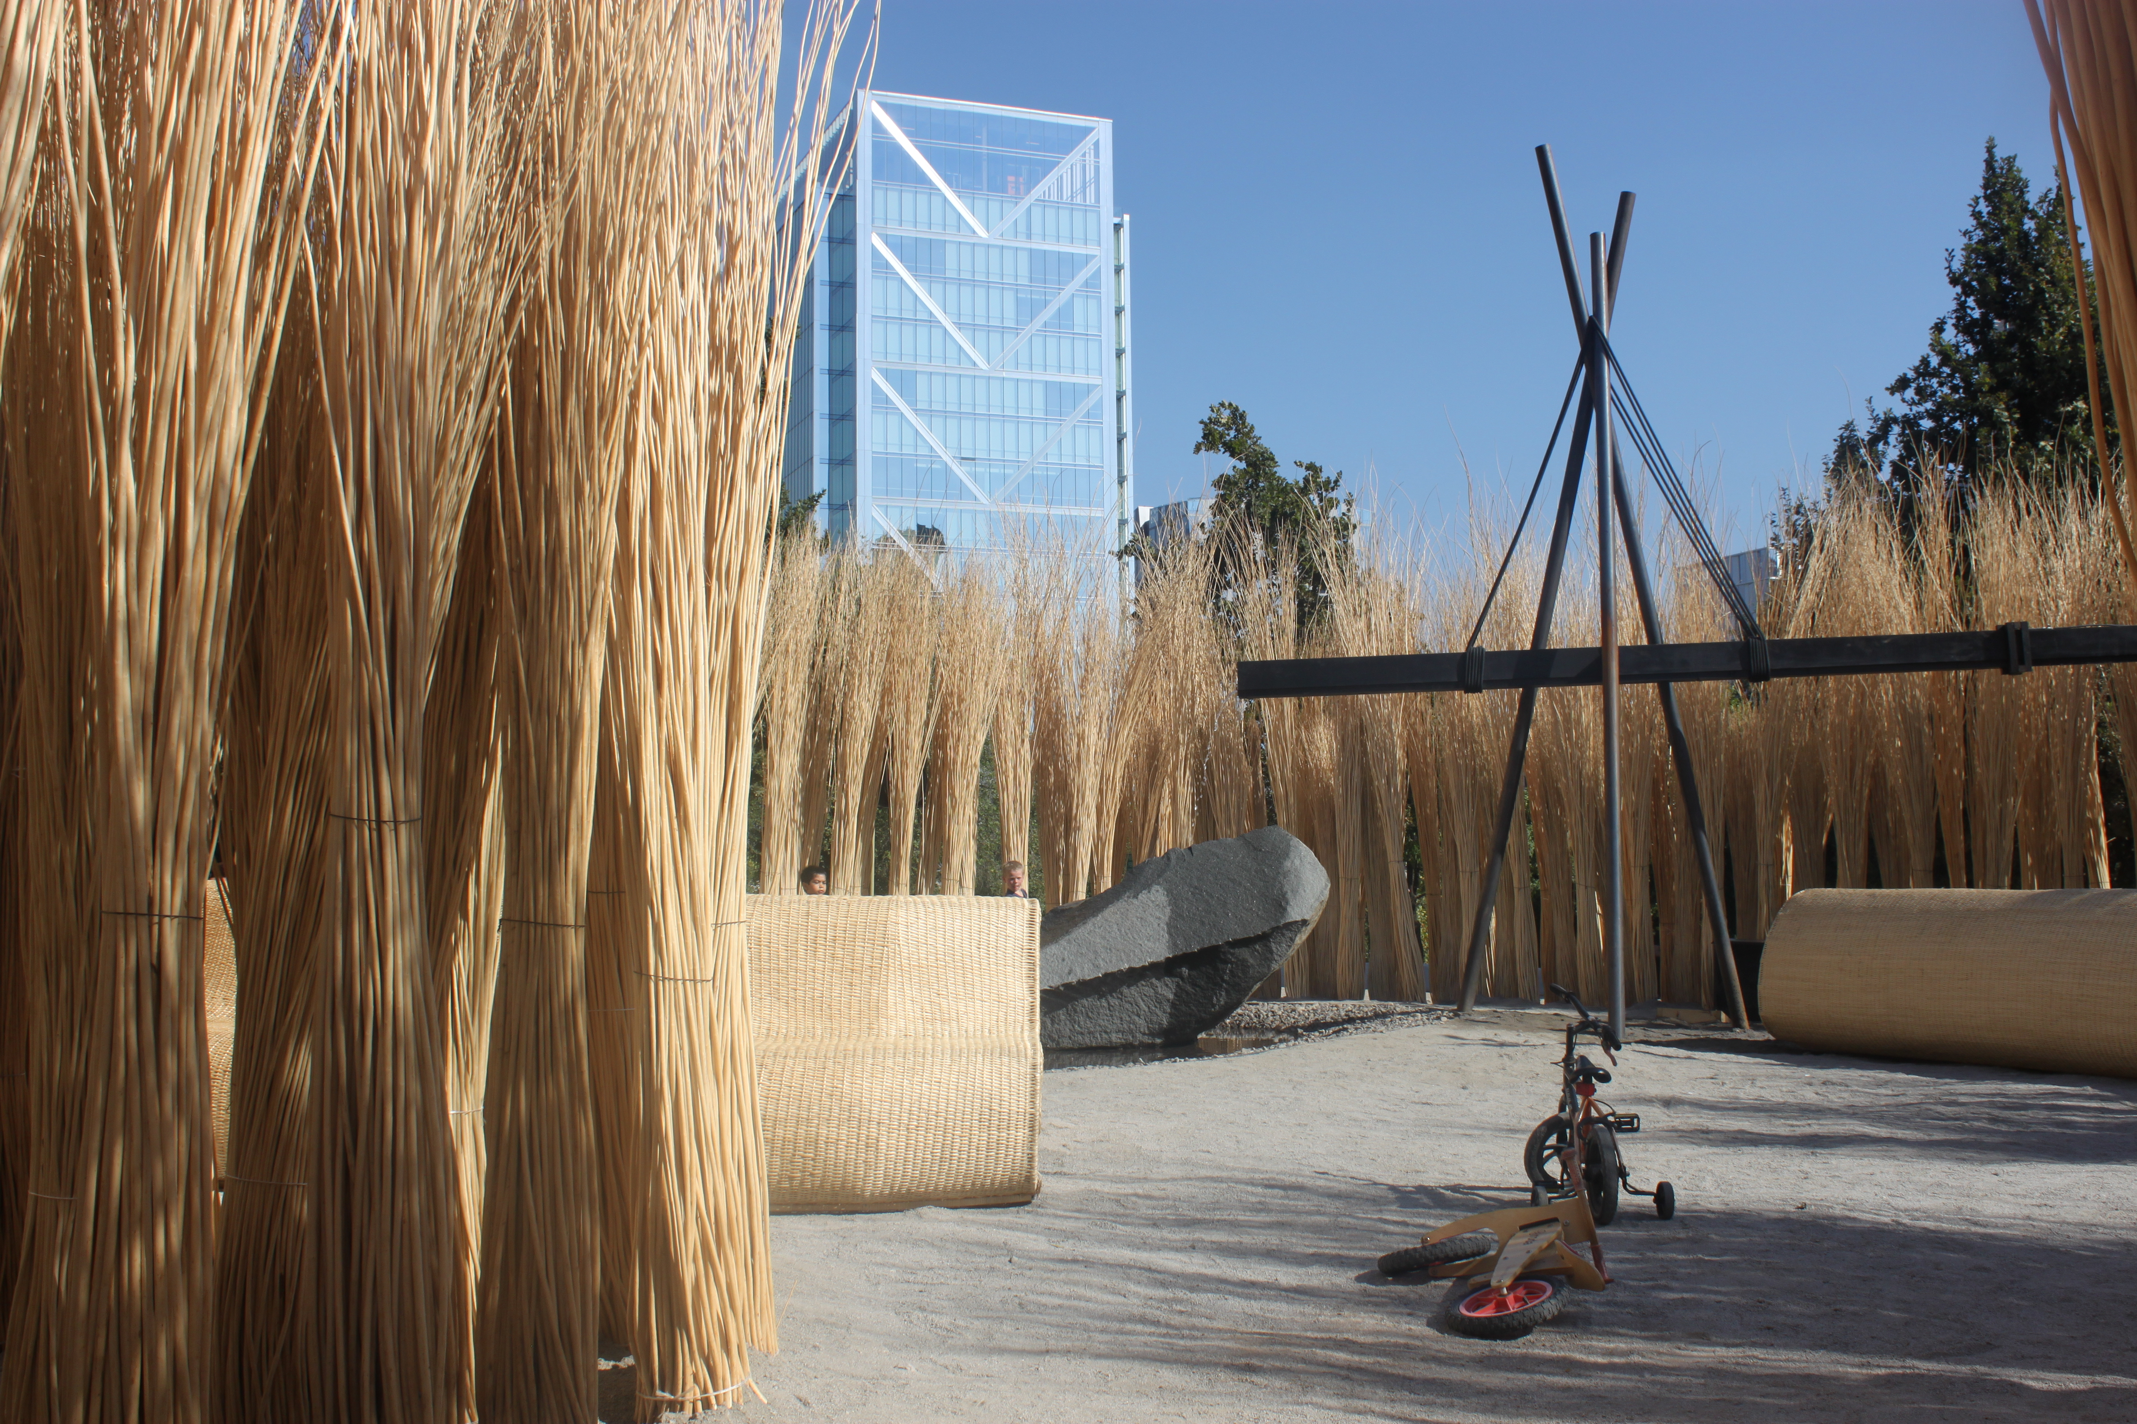
GRUPOTALCA.cl
Procesos Locales

Slide 38
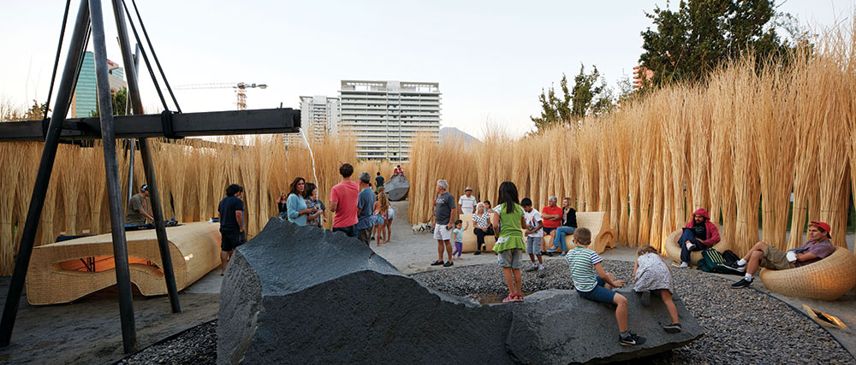
GRUPOTALCA.cl
Procesos Locales

Slide 39
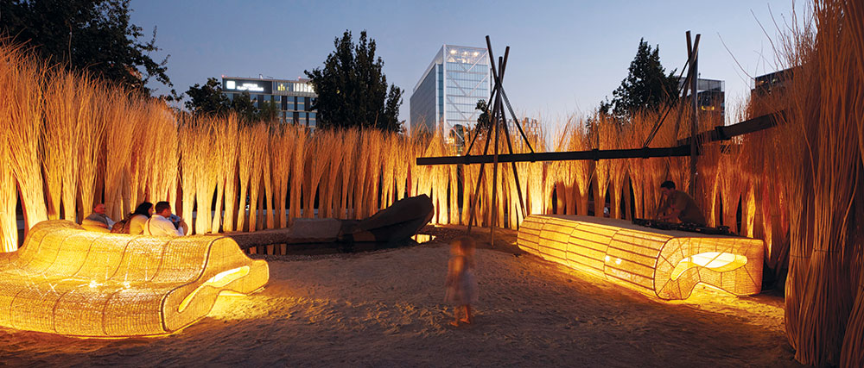
GRUPOTALCA.cl
Procesos Locales

Slide 40
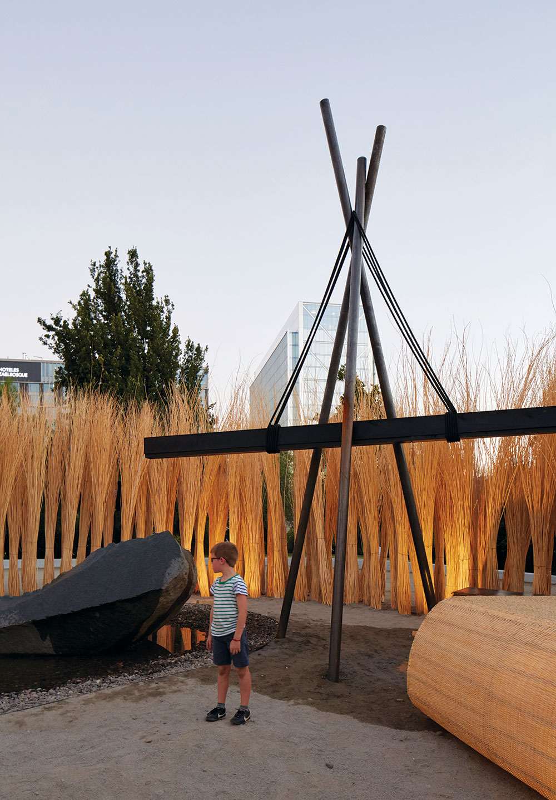
GRUPOTALCA.cl
Procesos Locales

Slide 41
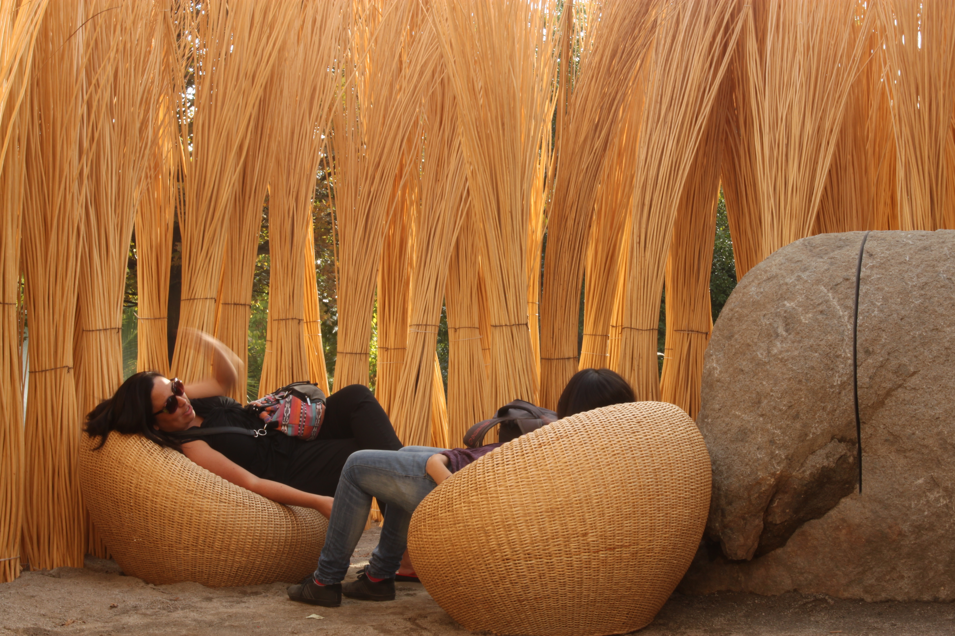
GRUPOTALCA.cl
Procesos Locales

Slide 42
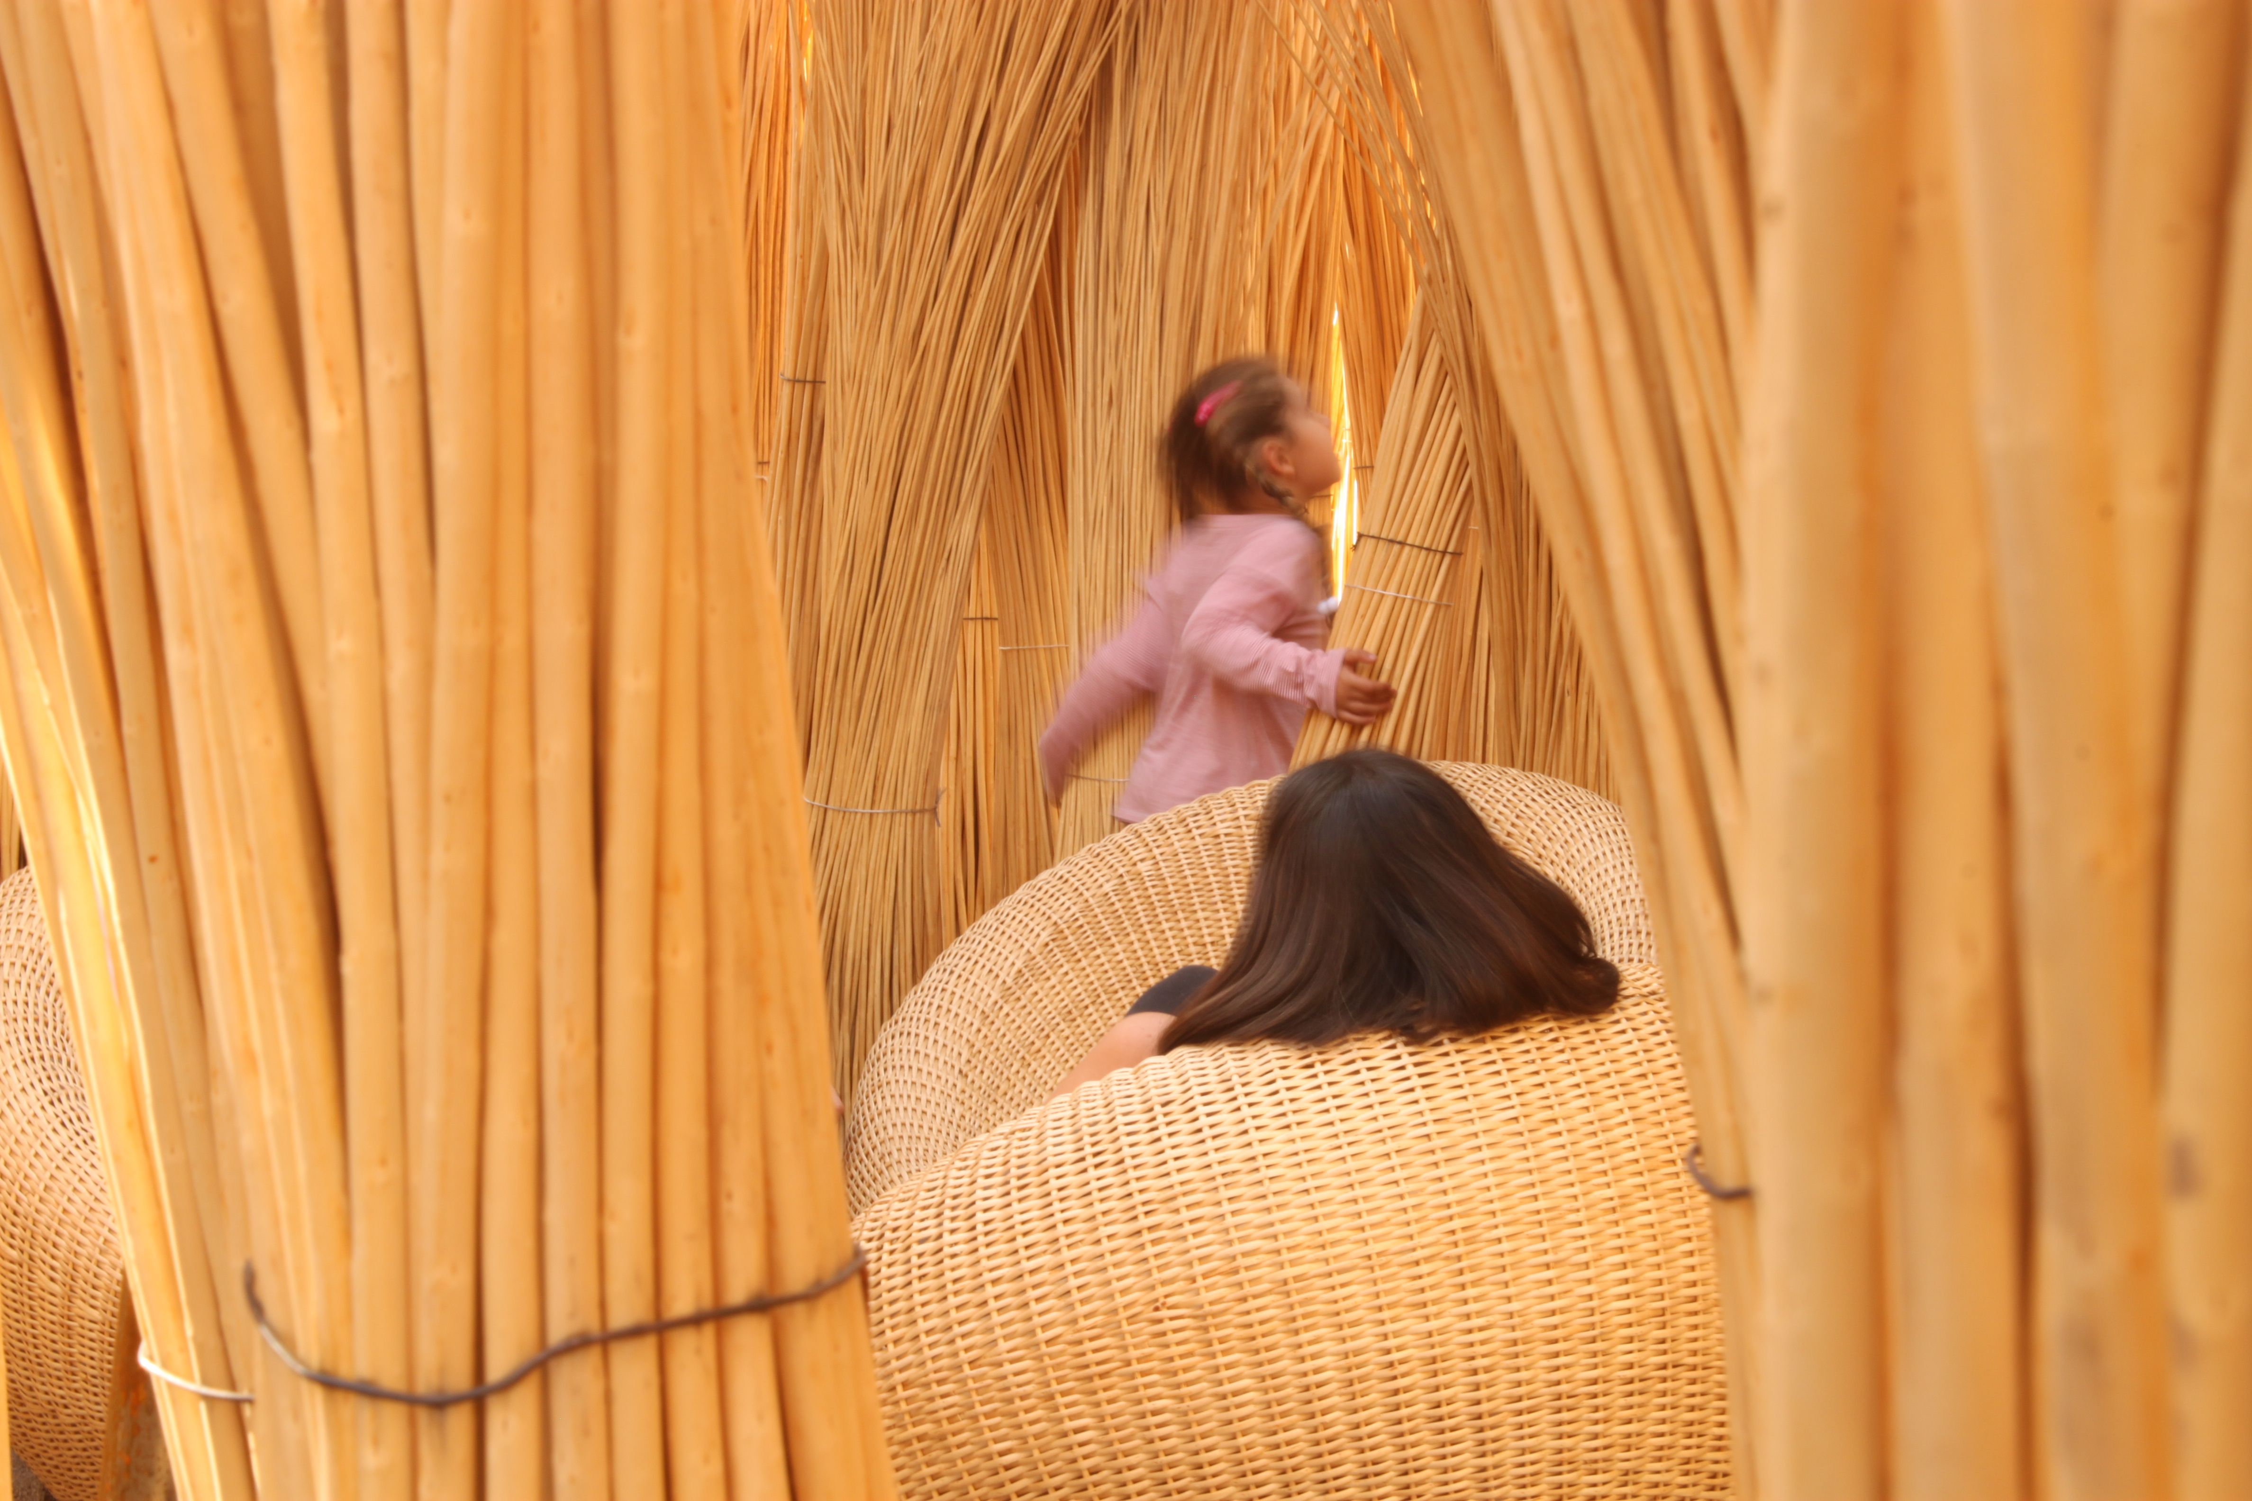
GRUPOTALCA.cl
Procesos Locales

Slide 43
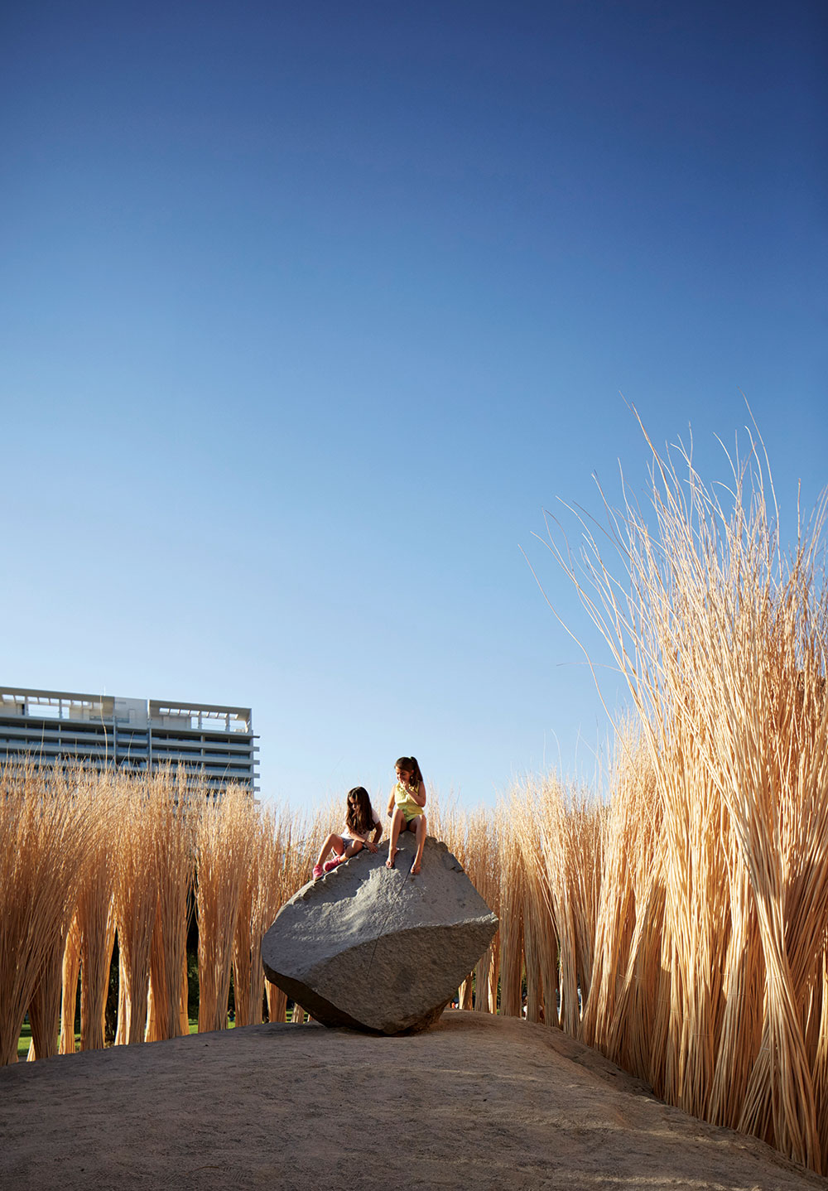


GRUPOTALCA.cl
Procesos Locales

